Slide 1
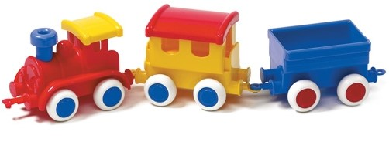
RailNL
Team: Tr3ck
Sjeng, Alec en Addey

Slide 2
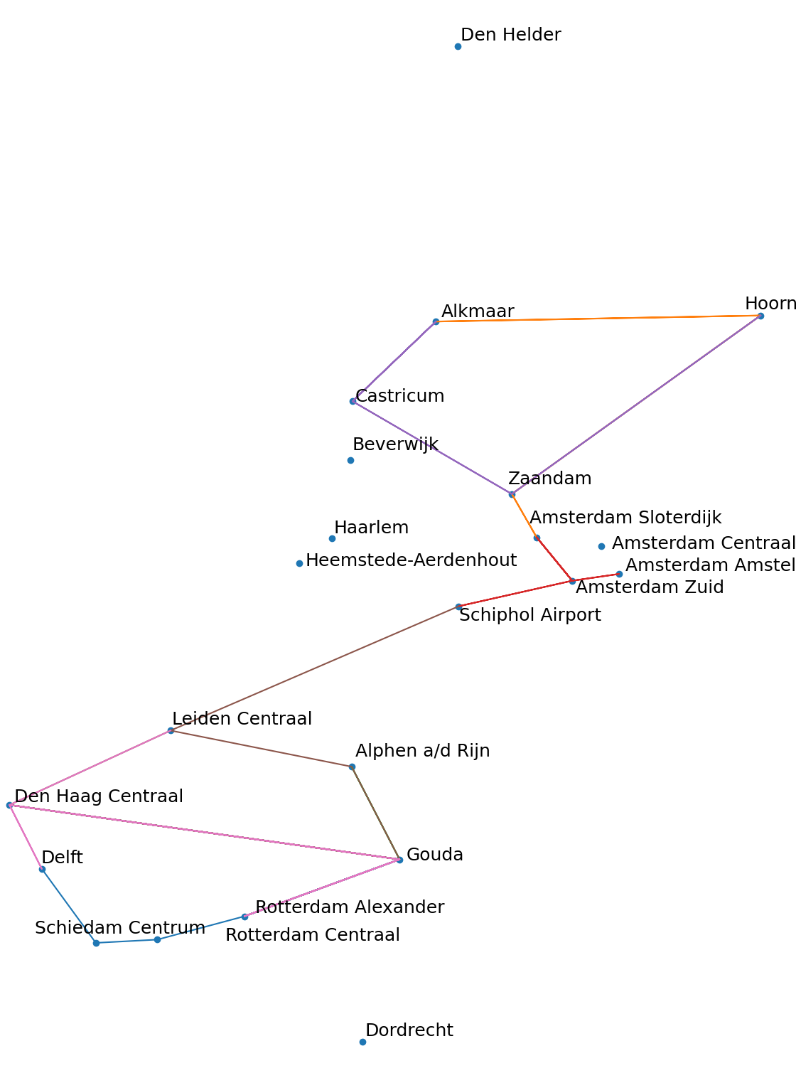
Lijnvoering
Weergave van verbindingen
Noord & Zuid Holland
Nederland
22 stations
28 verbindingen
7 treinen/trajecten
Tijdsframe: 120 minuten
61 stations
89 verbindingen
20 treinen/trajecten
Tijdsframe: 180 minuten

Slide 3
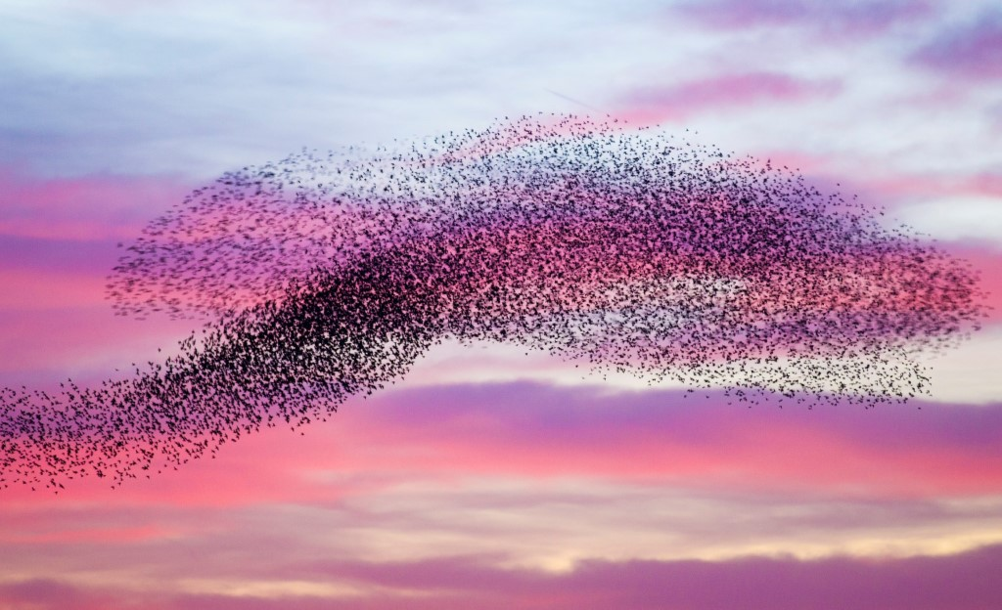
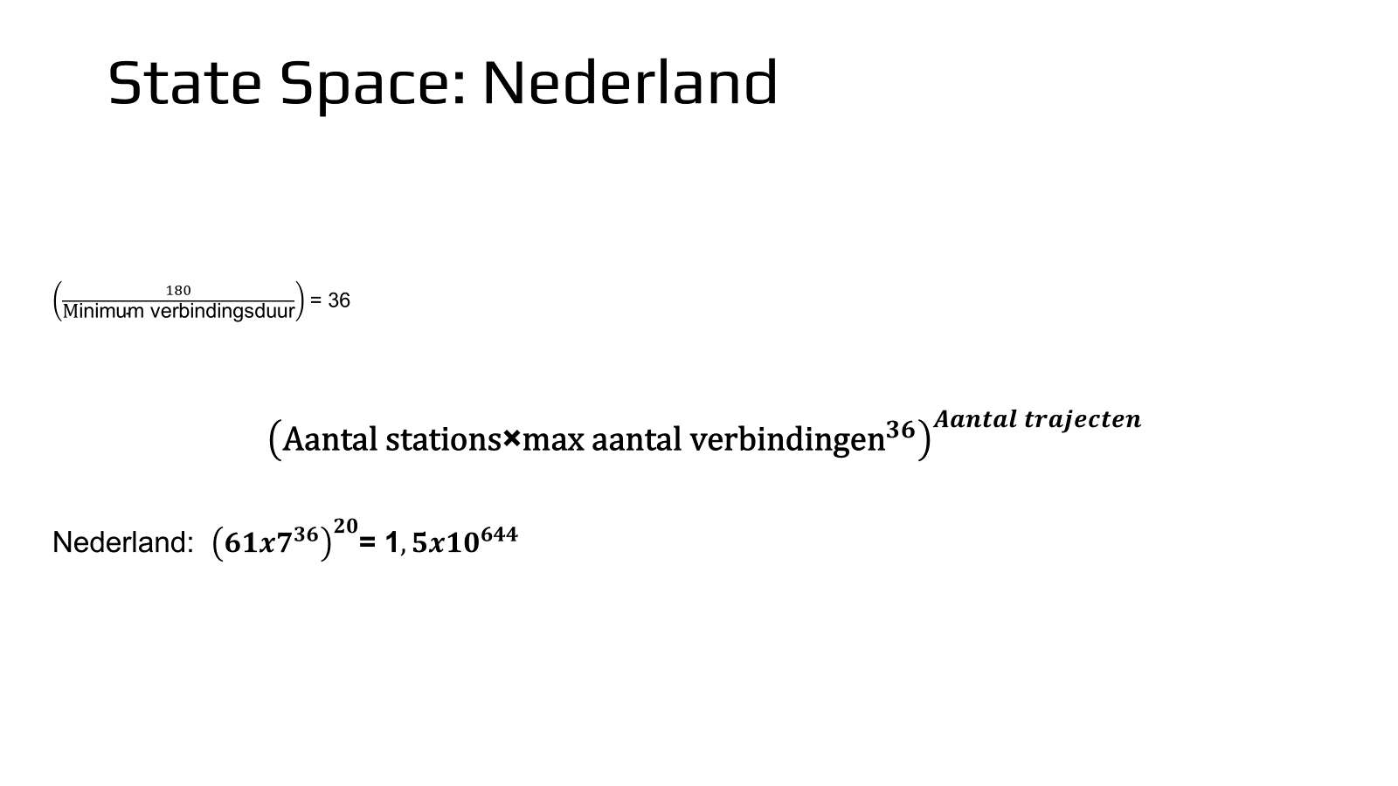

Slide 4
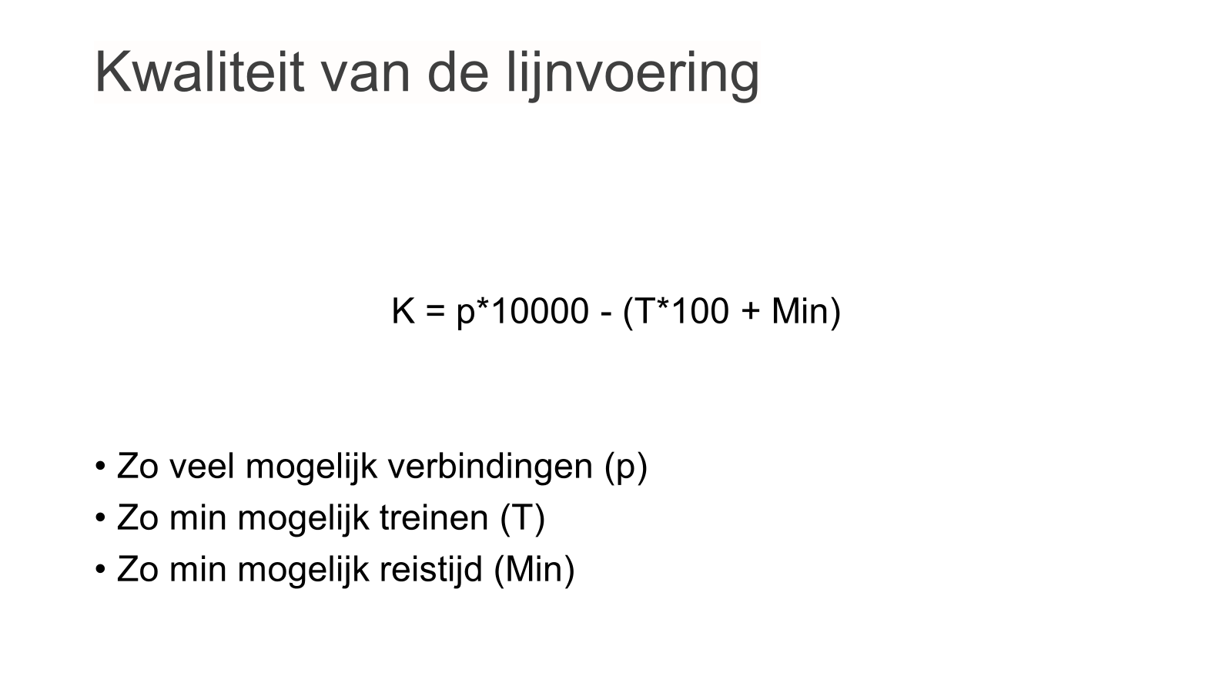
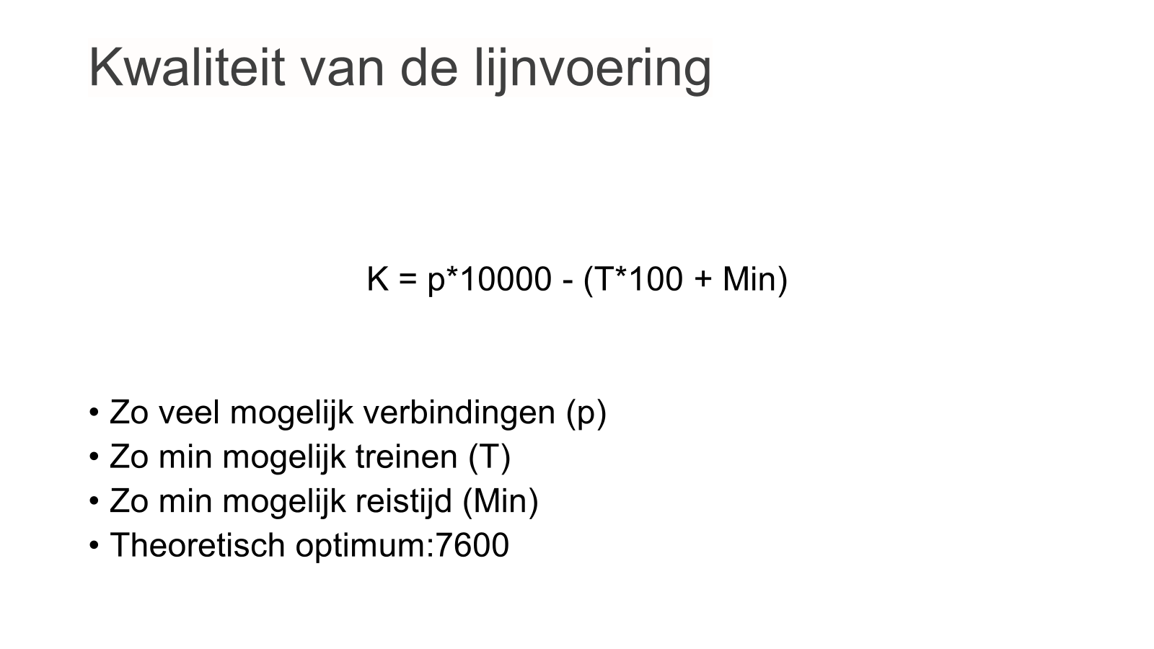
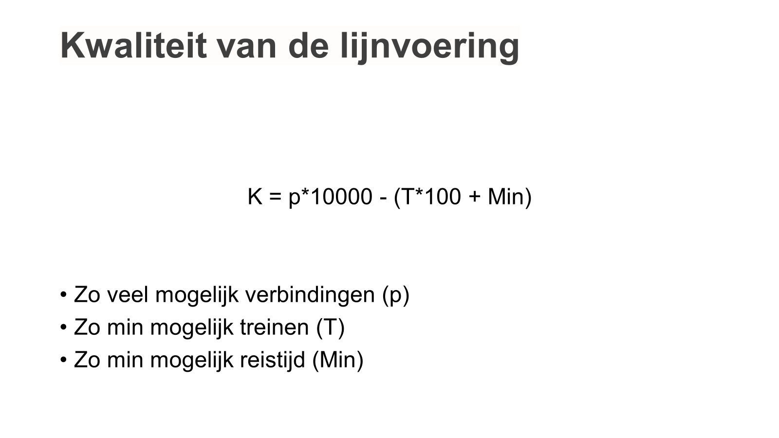
Oplossingen
Hard constraints
Max 7 treinen/trajecten
Max 120 min per trein
Soft constraints K = p*10000 - (T*100 + Min)
Zo veel mogelijk verbindingen (p)
Zo min mogelijk treinen (T)
Zo min mogelijk reistijd (Min)

Slide 5
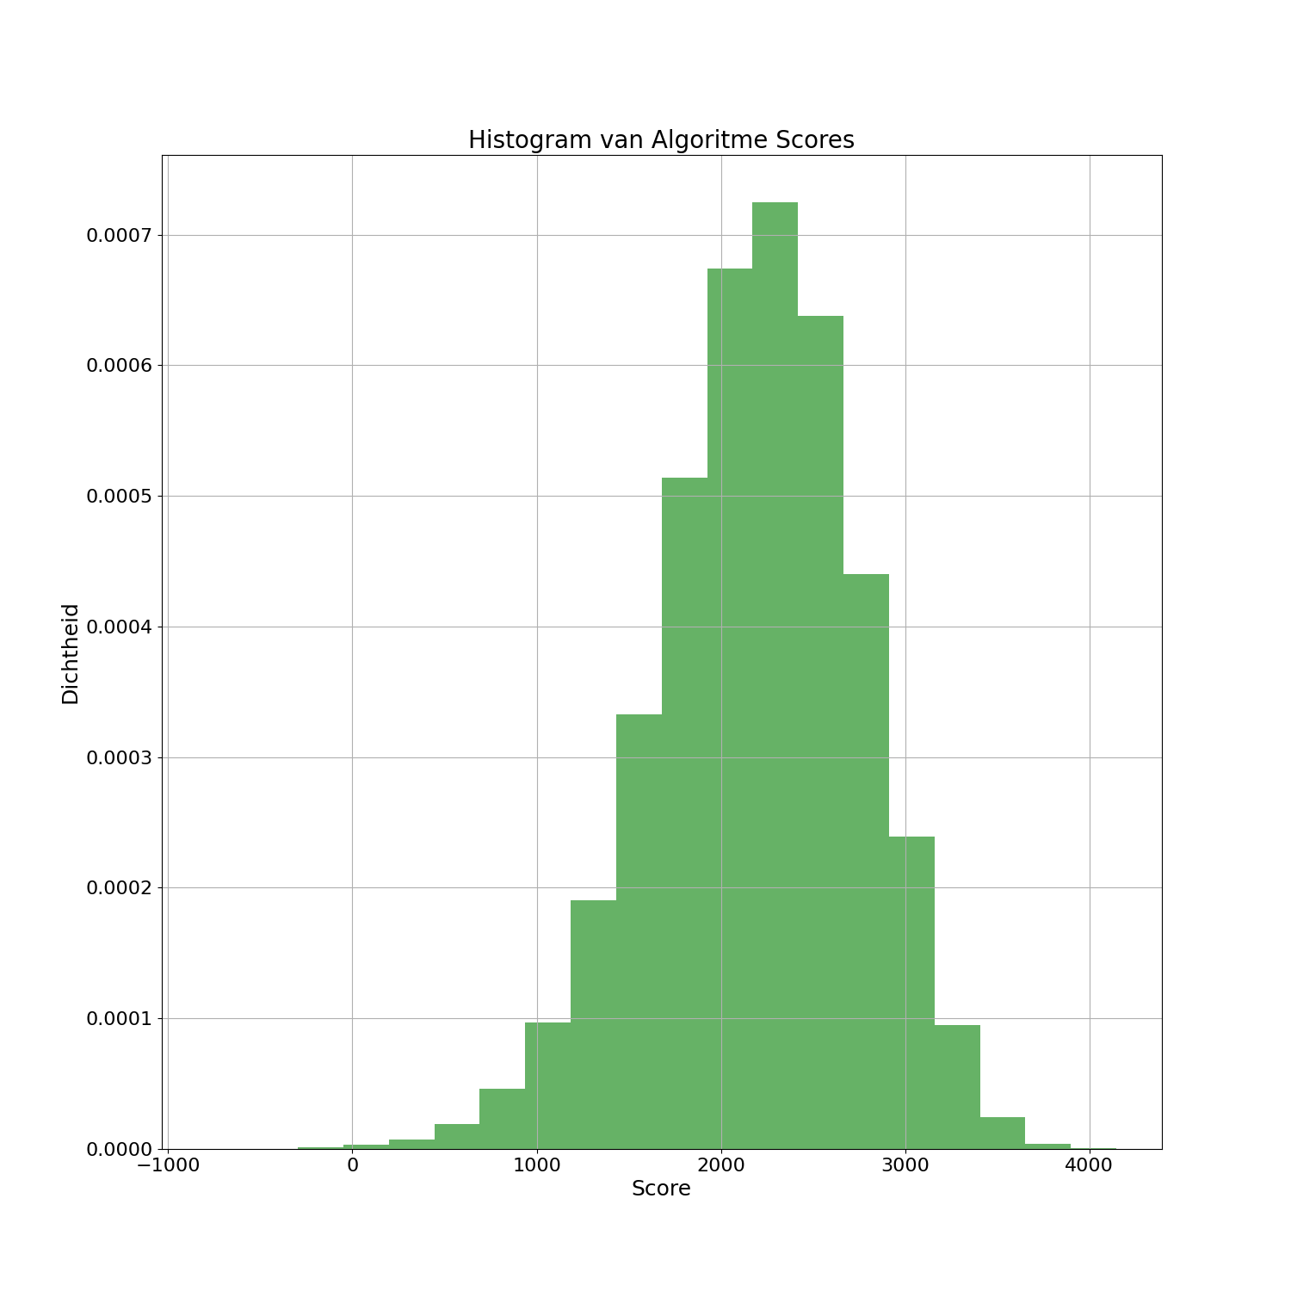
Baseline
180 min
100000 keer gerund
+- 2500

Slide 6
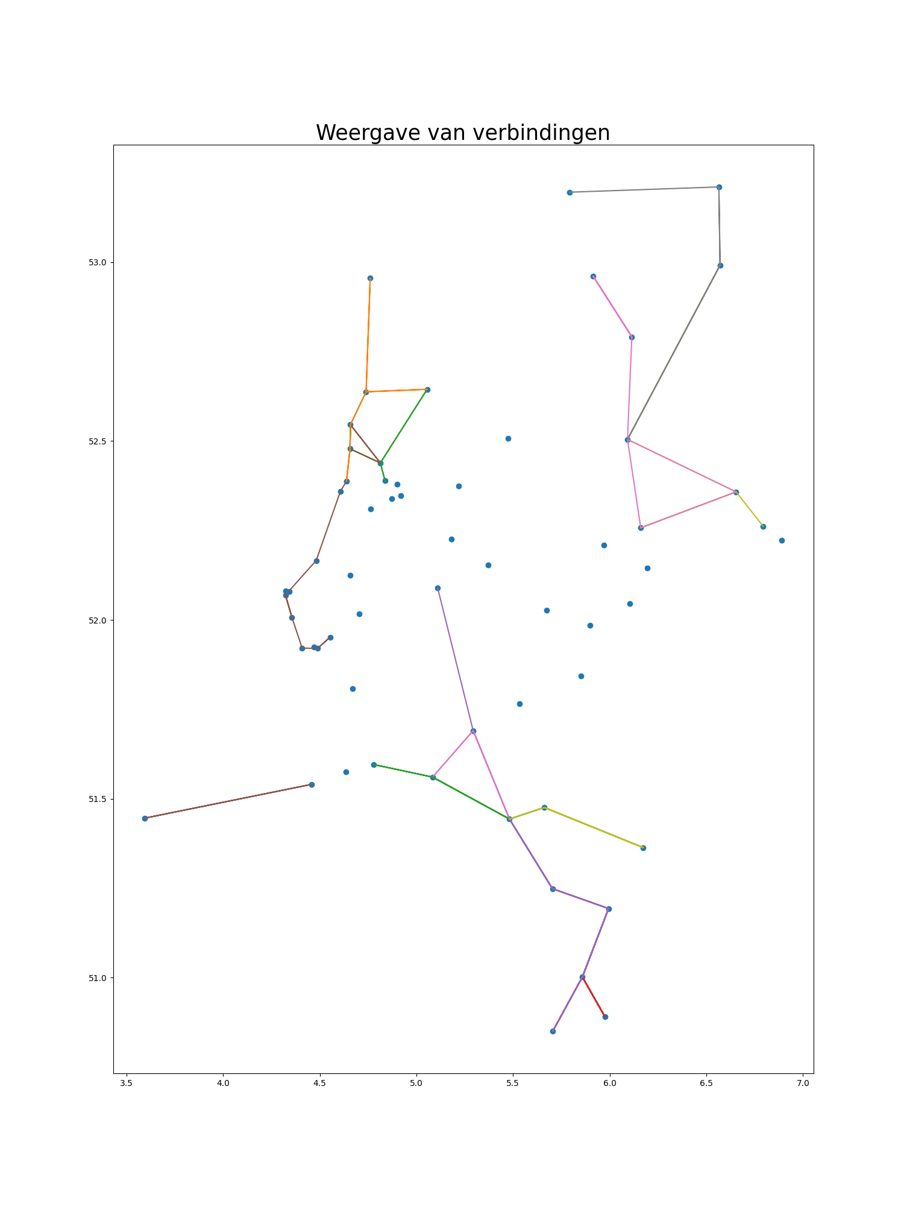
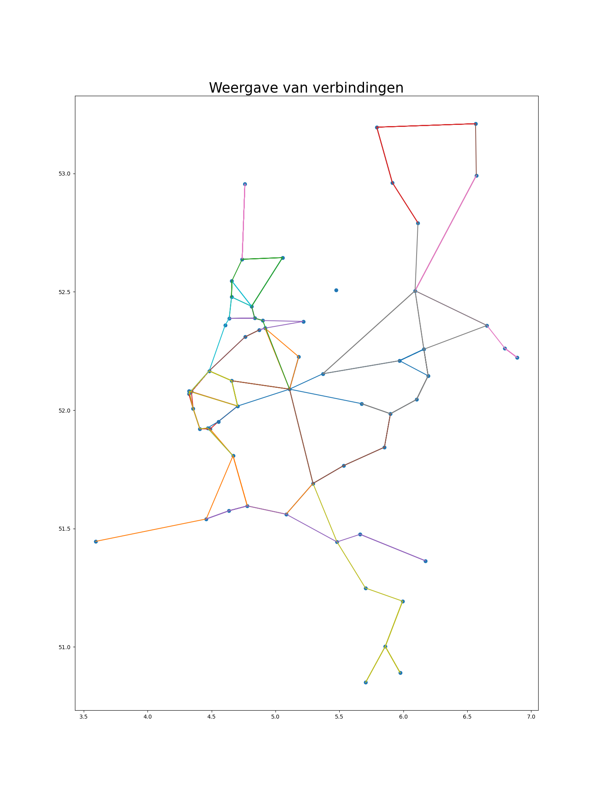
Baseline
Minimum (-790) Maximum (4147)

Slide 7
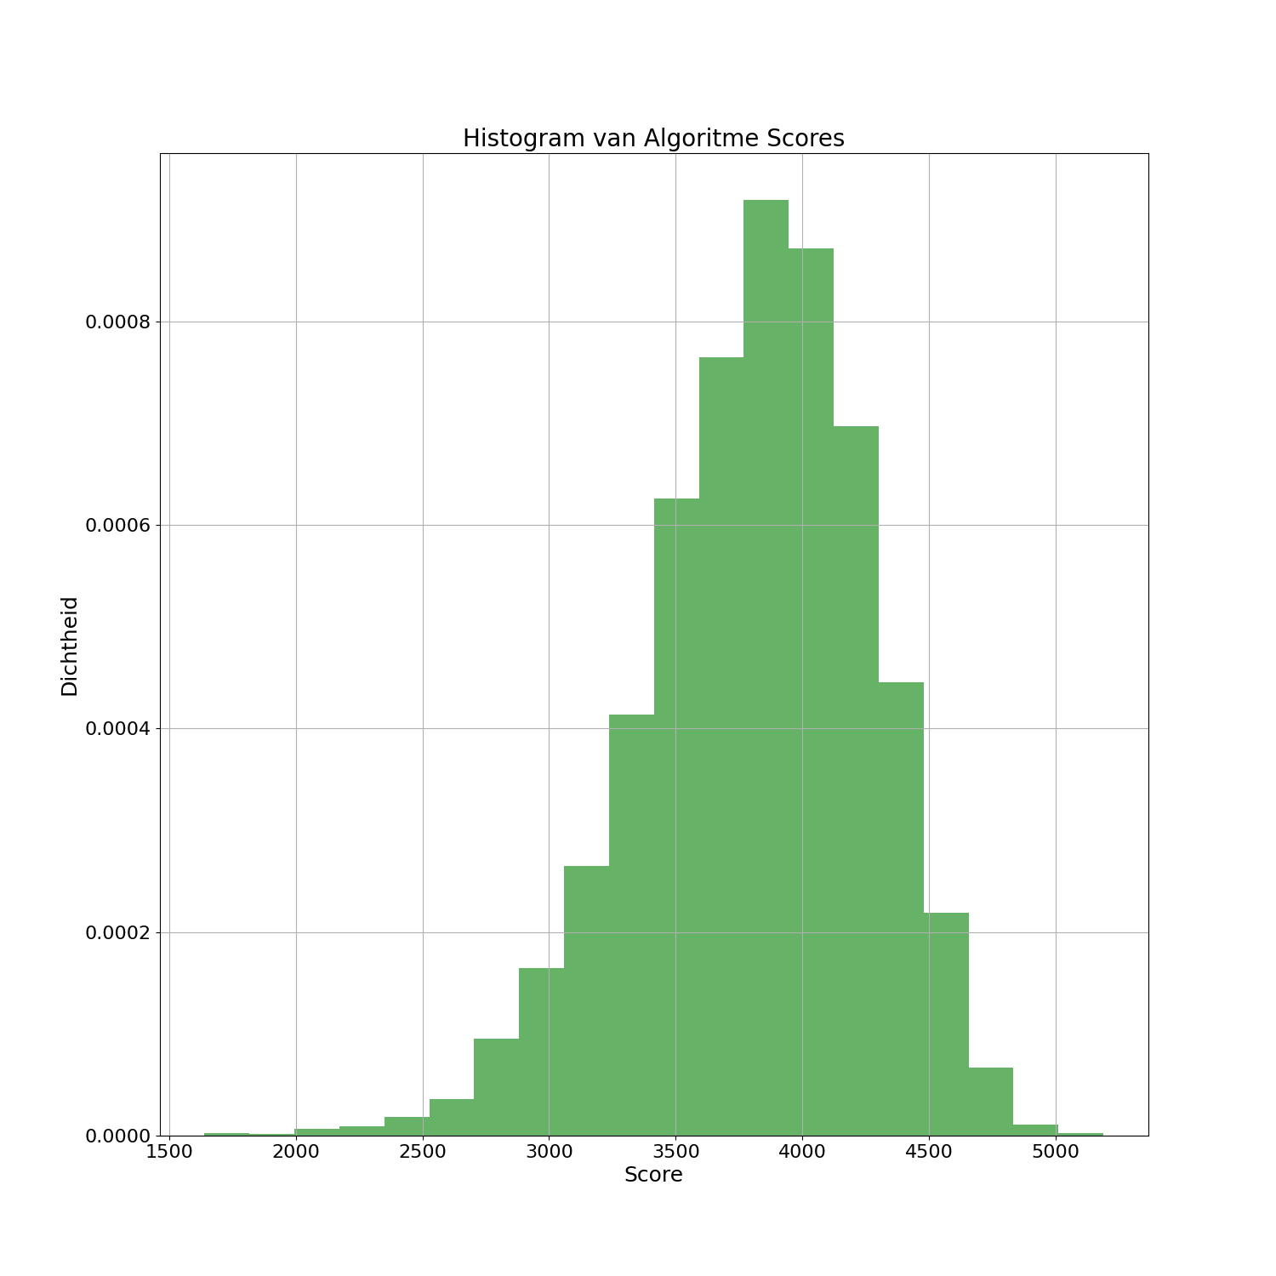
Random Restricted
Niet heen en weer
Stations 1 keer per traject
Verbindingen 1 keer per traject
Verbindingen 1 keer per lijnvoering
Minimum: 1639
Maximum: 5188

Slide 8
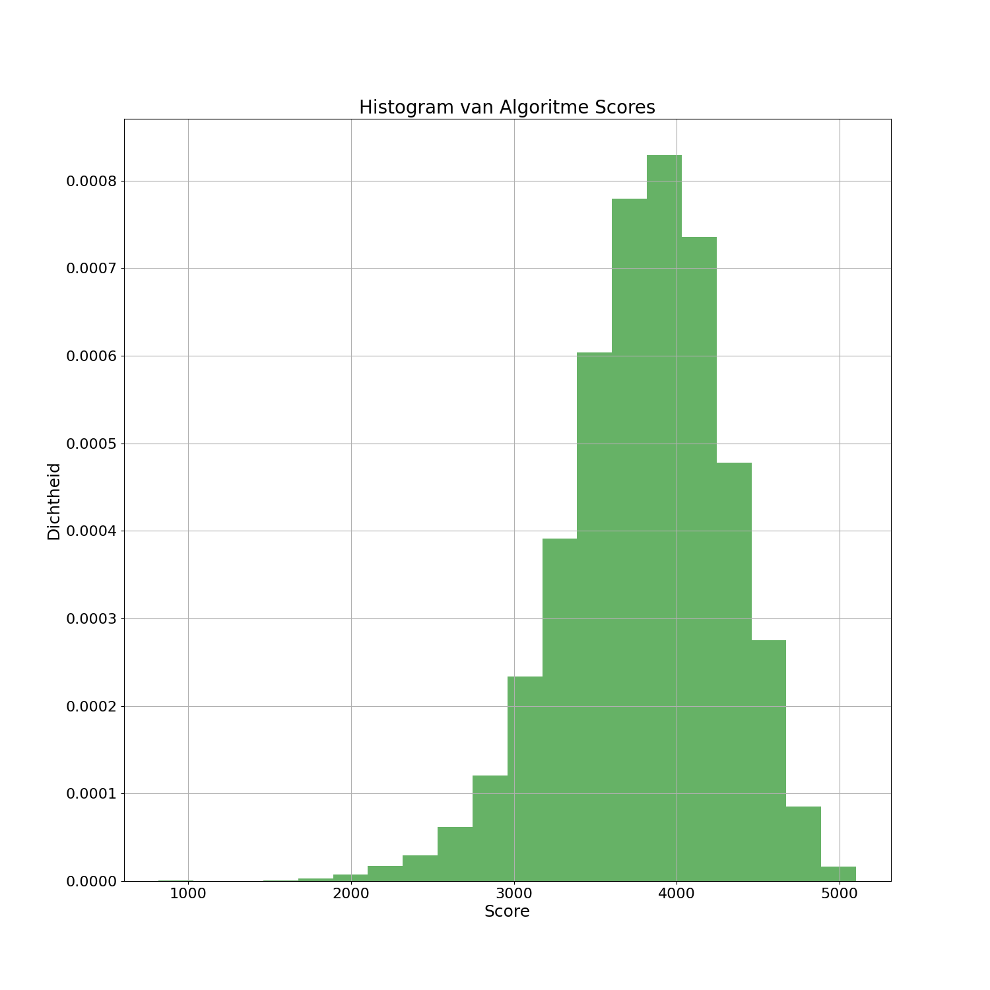
Random Restricted
Niet heen en weer
Stations 1 keer per traject
Verbindingen 1 keer per traject
Verbindingen 1 keer per lijnvoering
Minimum: 817
Maximum: 5101

Slide 9
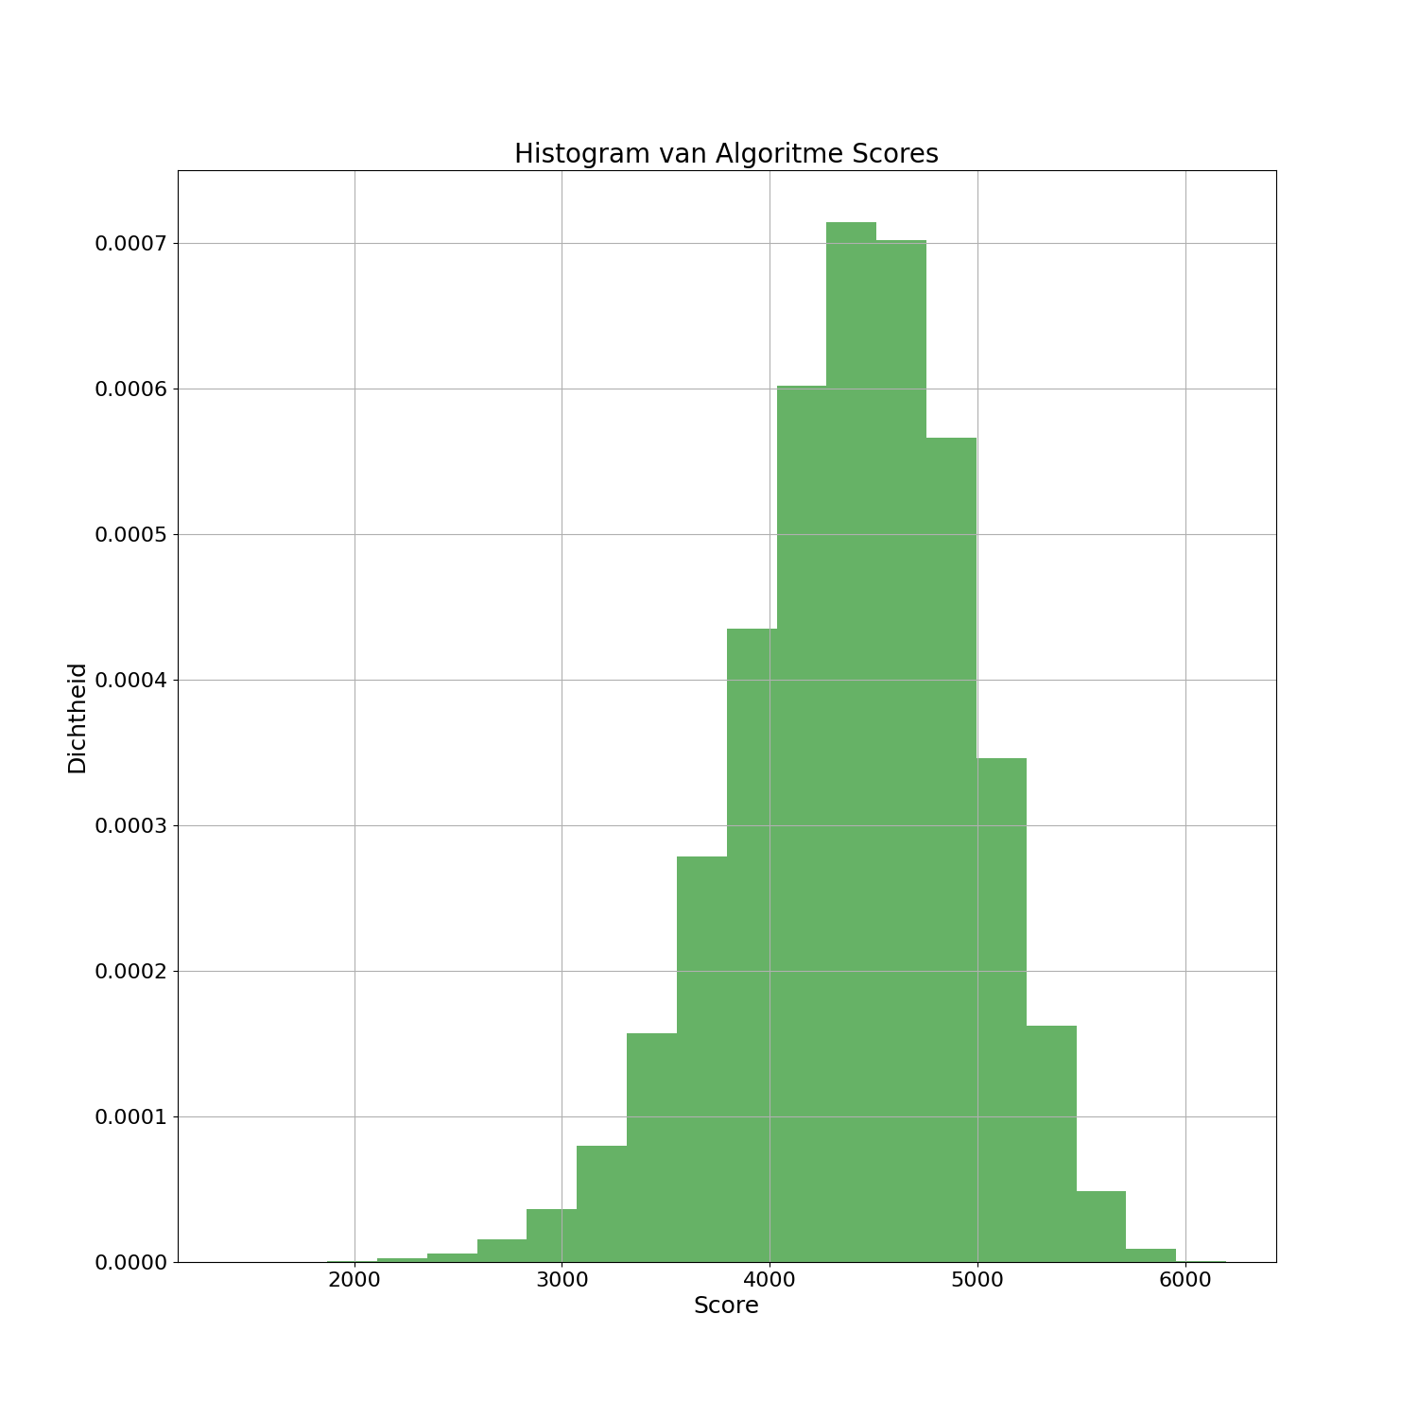
Random Restricted
Niet heen en weer
Stations 1 keer per traject
Verbindingen 1 keer per traject
Verbindingen 1 keer per lijnvoering
Minimum: 1389
Maximum: 6195

Slide 10
Greedy (binnen traject)
Random startstation
Verzint heuristiek
Selecteert volgende verbinding

Slide 11
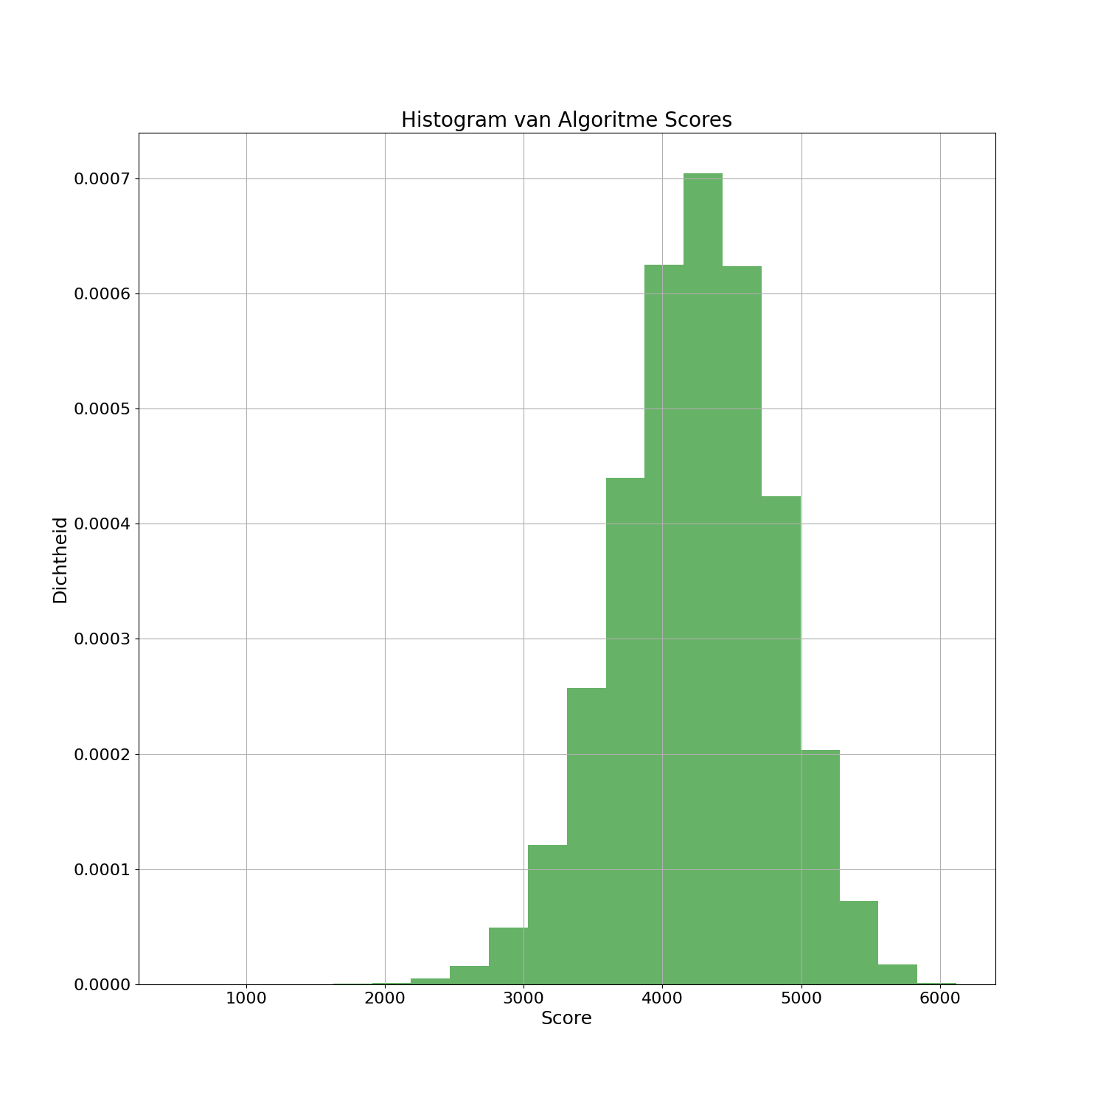
Greedy (binnen traject)
Heuristieken:
Gelijke waardes (geen heuristiek)
Maximaal aantal vervolg-verbindingen
Minimale reistijd
Maximumscore: 6119

Slide 12
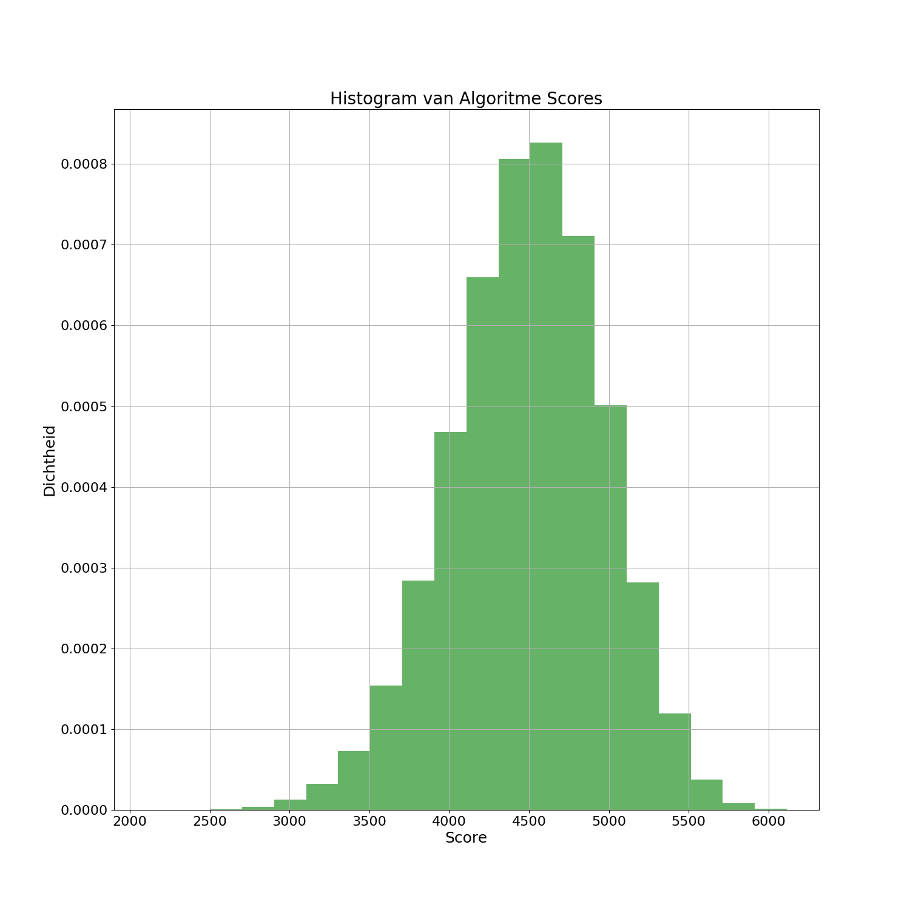
Greedy (binnen traject)
Heuristieken:
Gelijke waardes (geen heuristiek)
Maximaal aantal vervolg-verbindingen
Minimale reistijd
Maximumscore: 6115

Slide 13
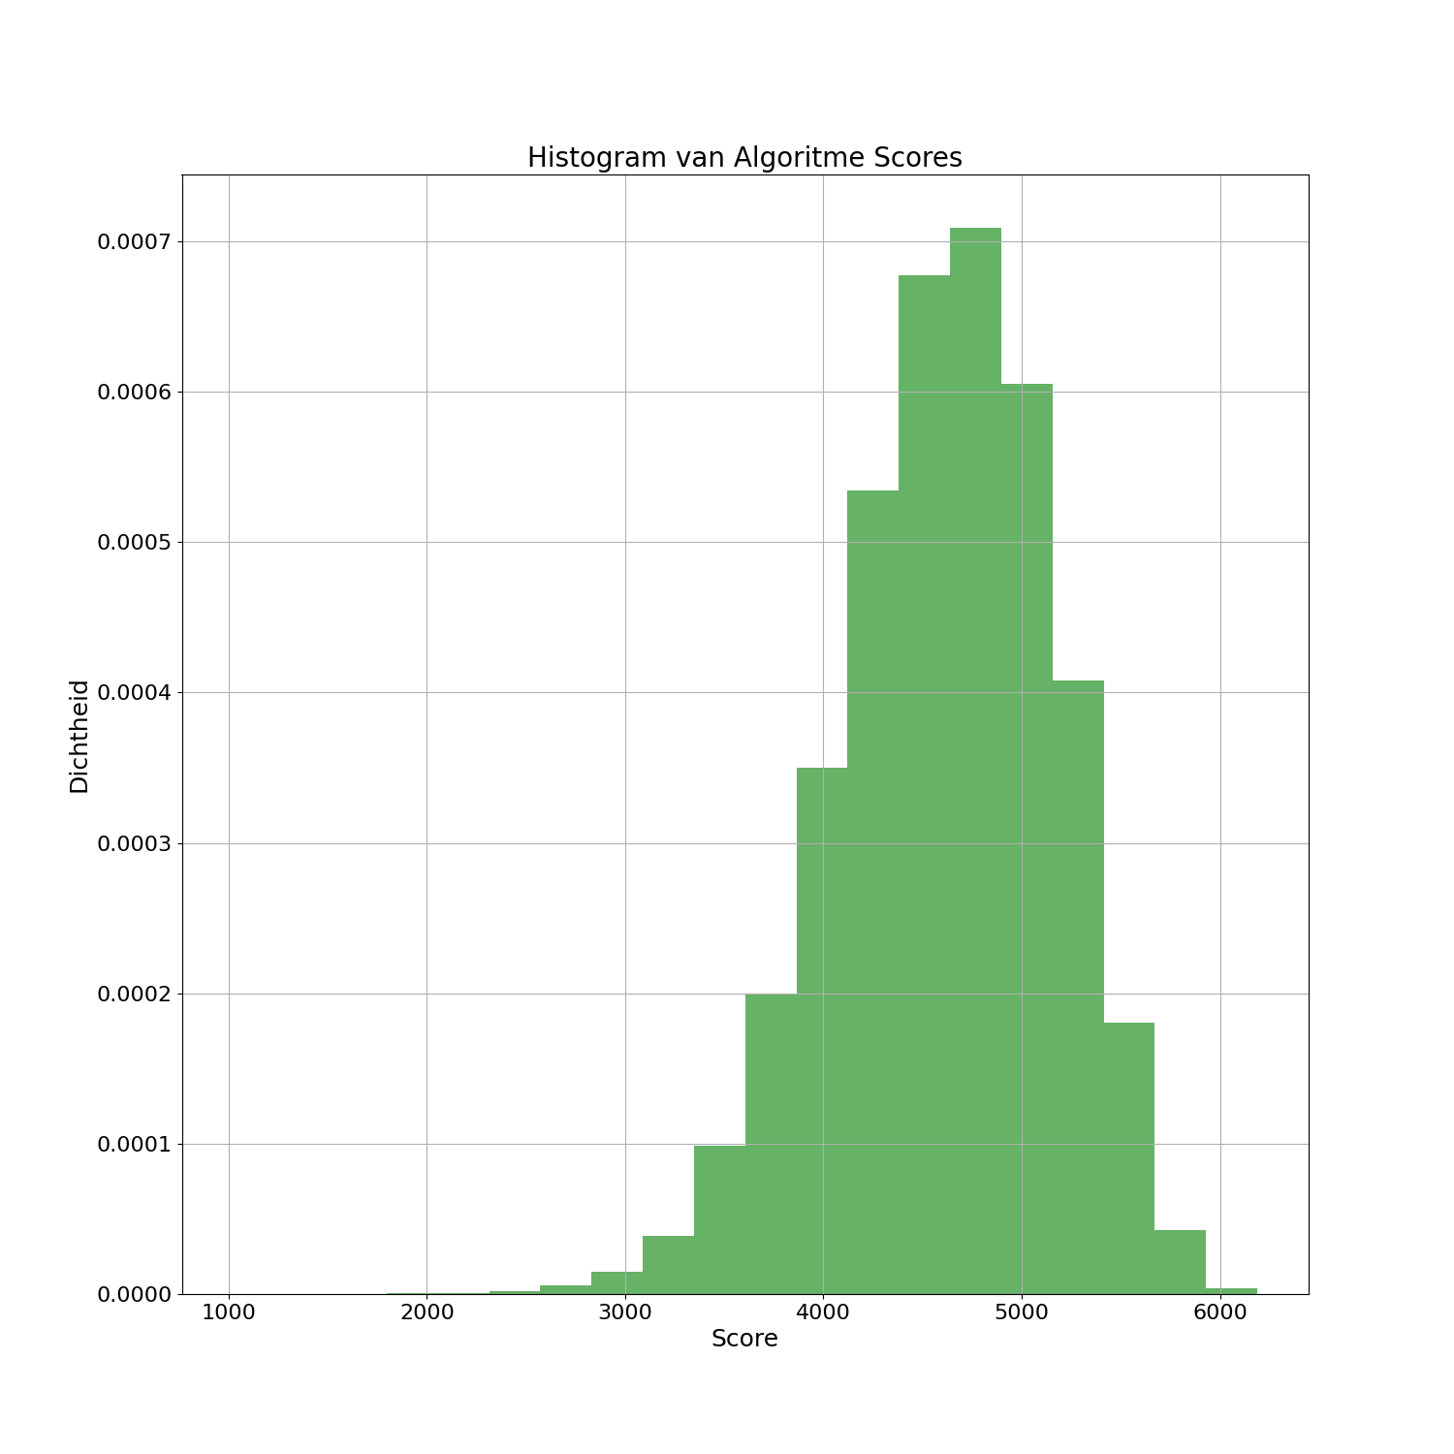
Greedy (binnen traject)
Heuristieken:
Gelijke waardes (geen heuristiek)
Maximaal aantal vervolg-verbindingen
Minimale reistijd
Maximumscore: 6188

Slide 14
Vergelijken Heuristieken
Zonder heuristiek
Max verbindingen
Min reistijd

Slide 15
Hill Climber
Hill Climber test: Combinatie soort wijzigingen
4 soorten wijzigingen
Splits traject
Verwijder laatste verbinding
Verwijder hele traject
Verwijder start station
Input voor restart Hill Climber
10000 random start oplossingen
Beste combinatie

Slide 16
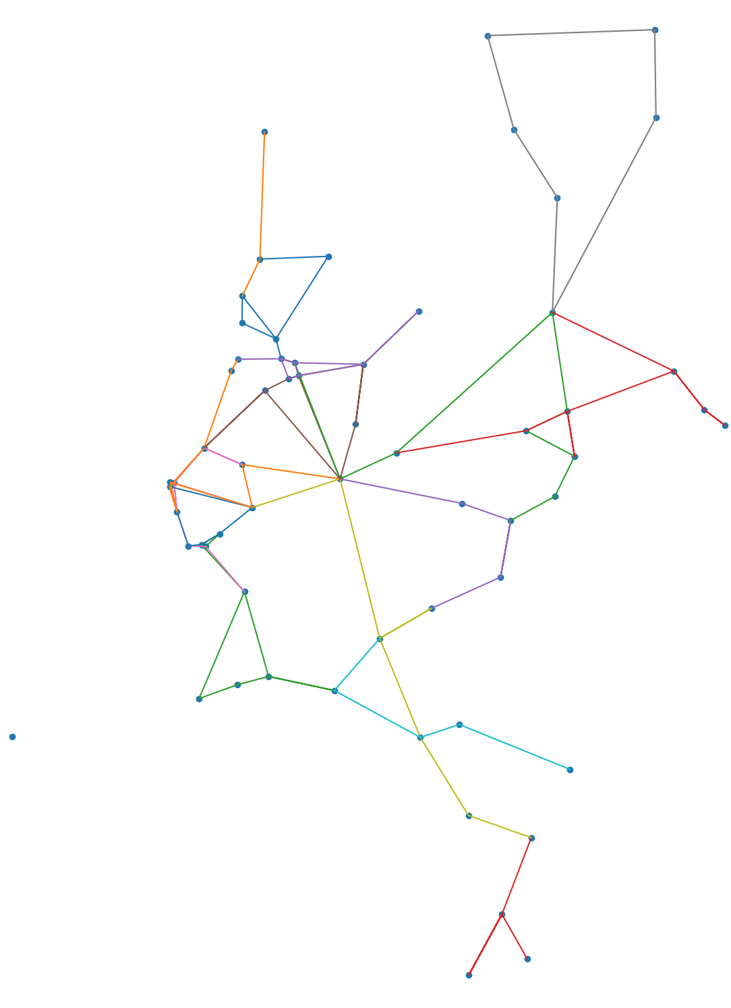
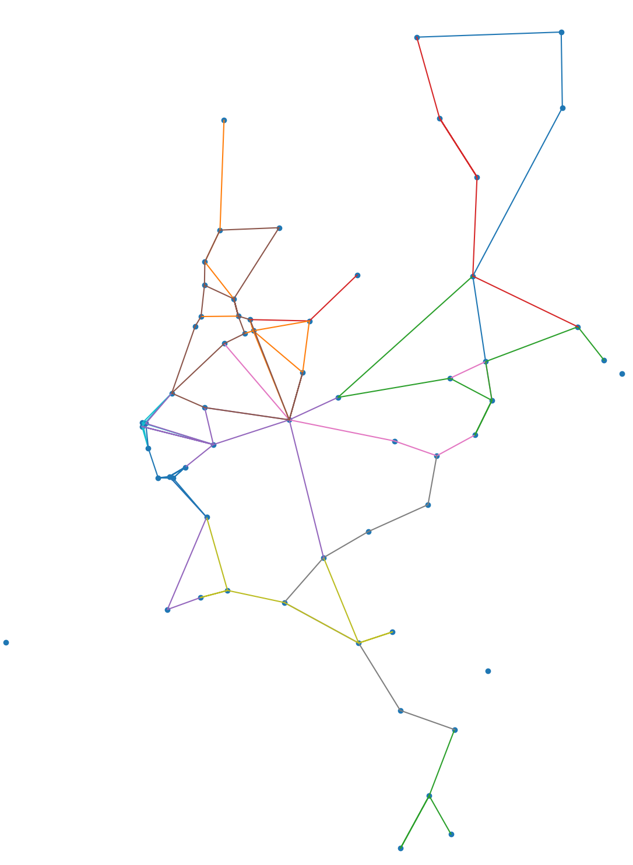
Resultaten Hill Climber
Beste combinatie: splits traject, verwijder laatste verbinding en verwijder start station.
.
Weergave van Beste combinatie
Weergave van restart Hill Climber
Score 6252
Score: 6425
Notes:
,6425.2808988764045
random was 2291

Slide 17
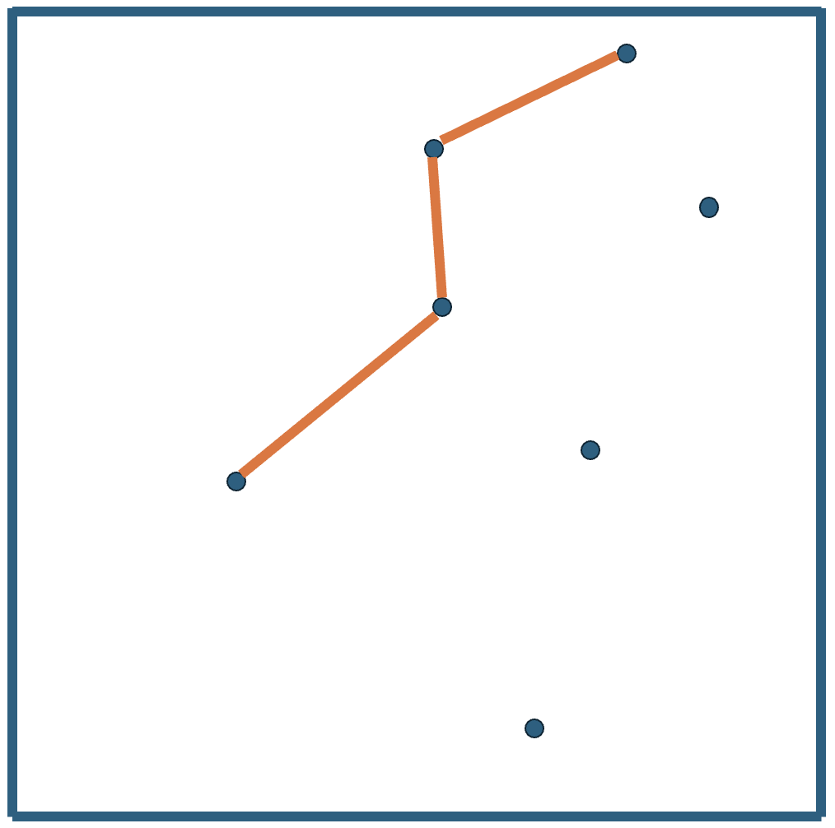
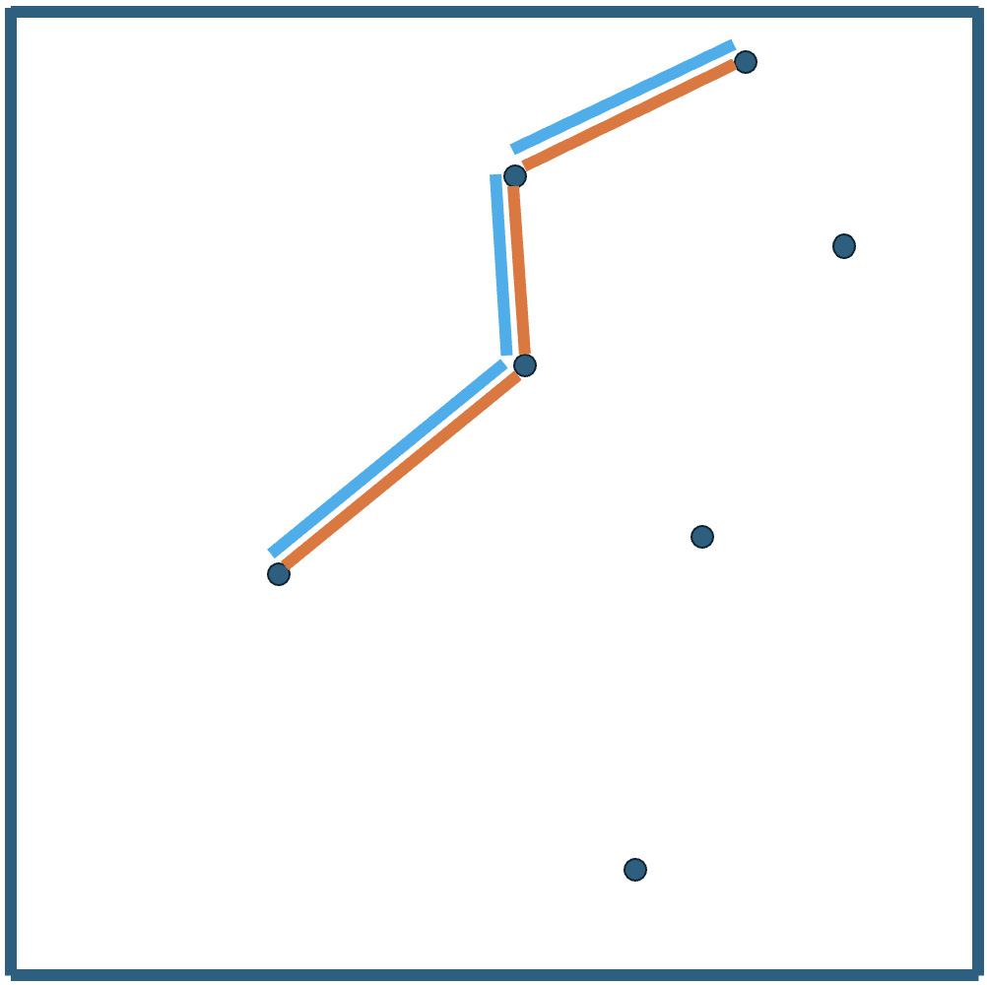
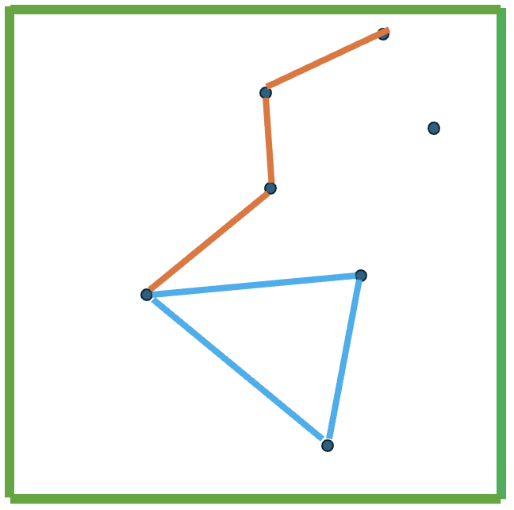
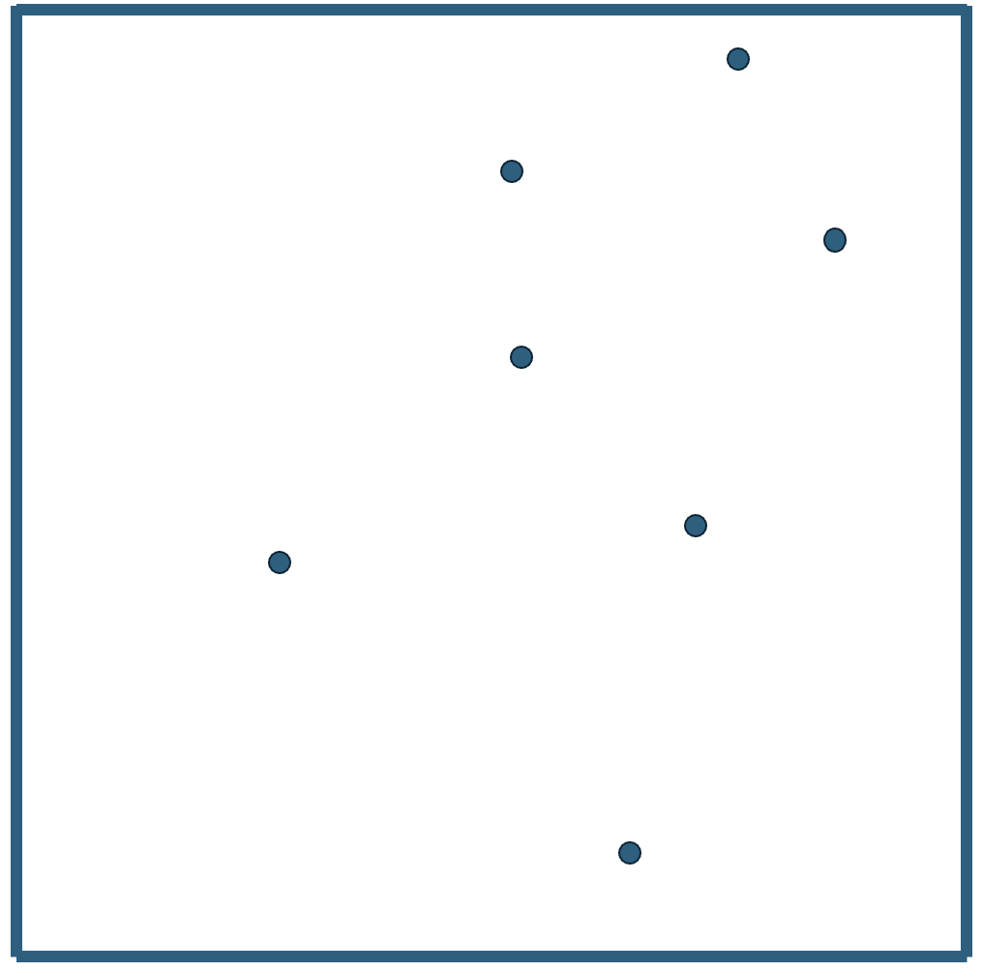
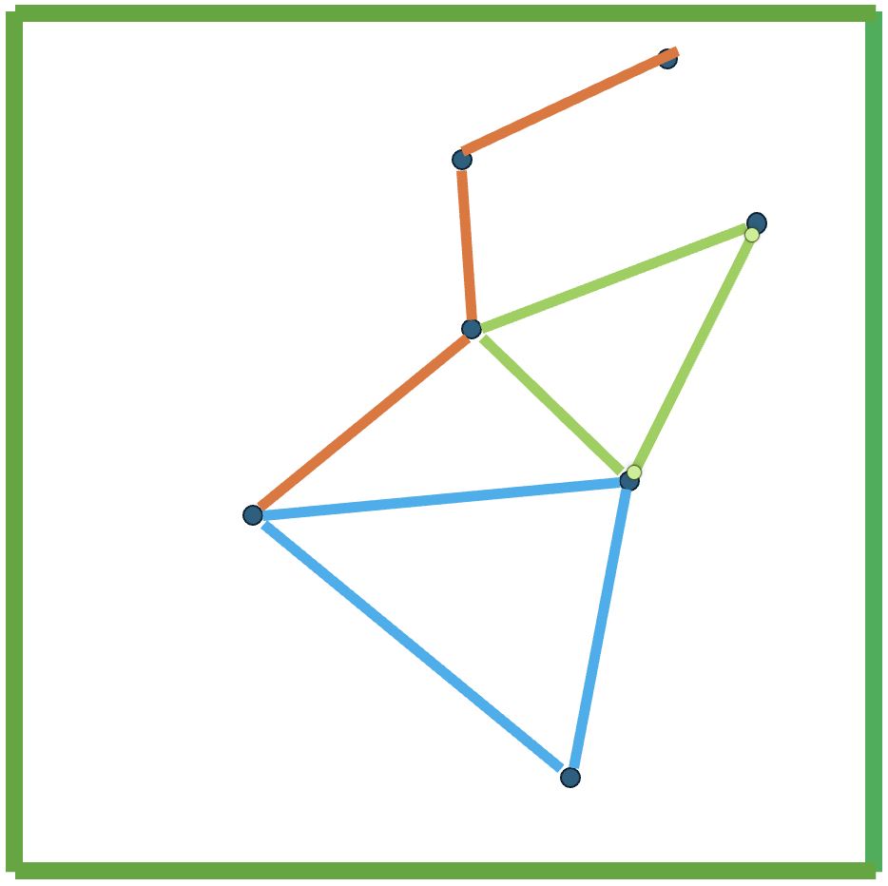
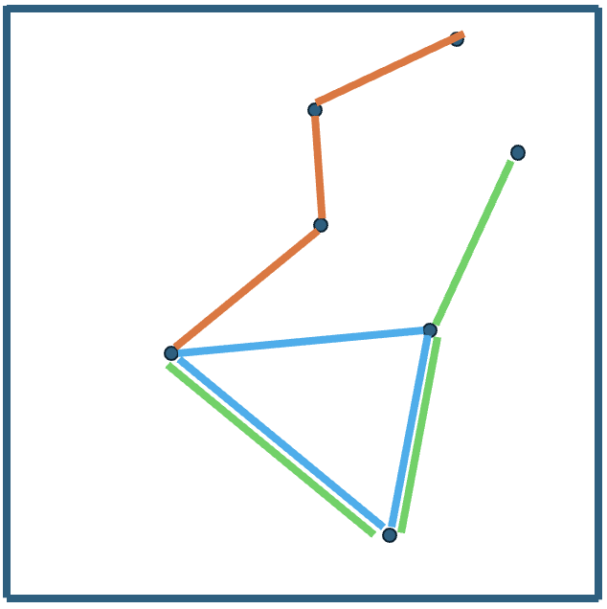
Progressief Algoritme
n
n

Slide 18
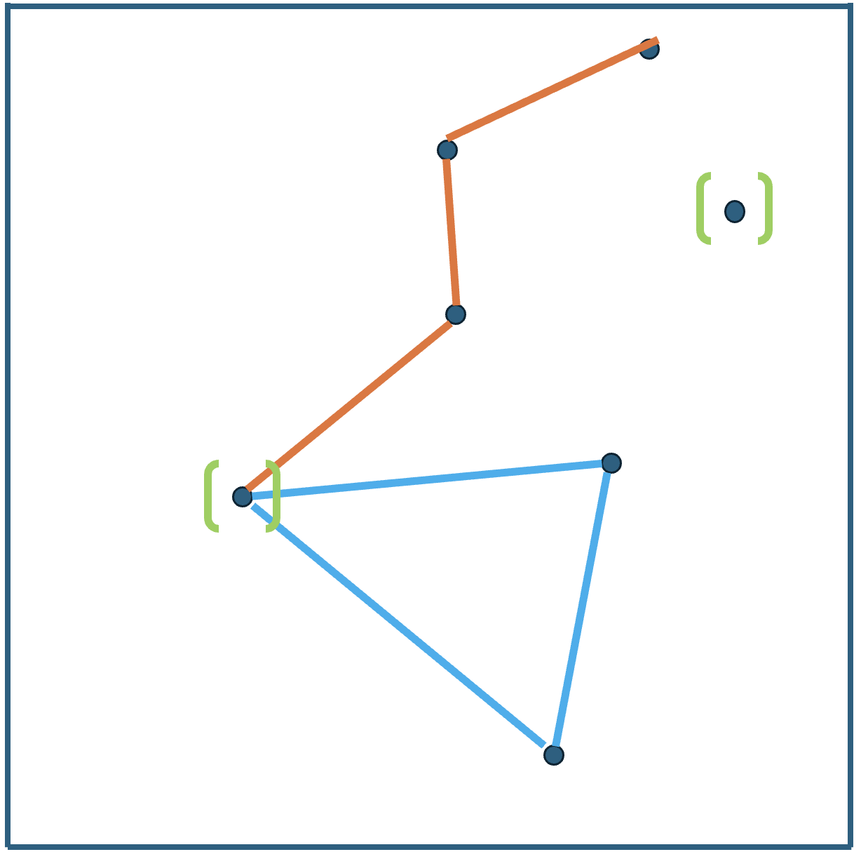
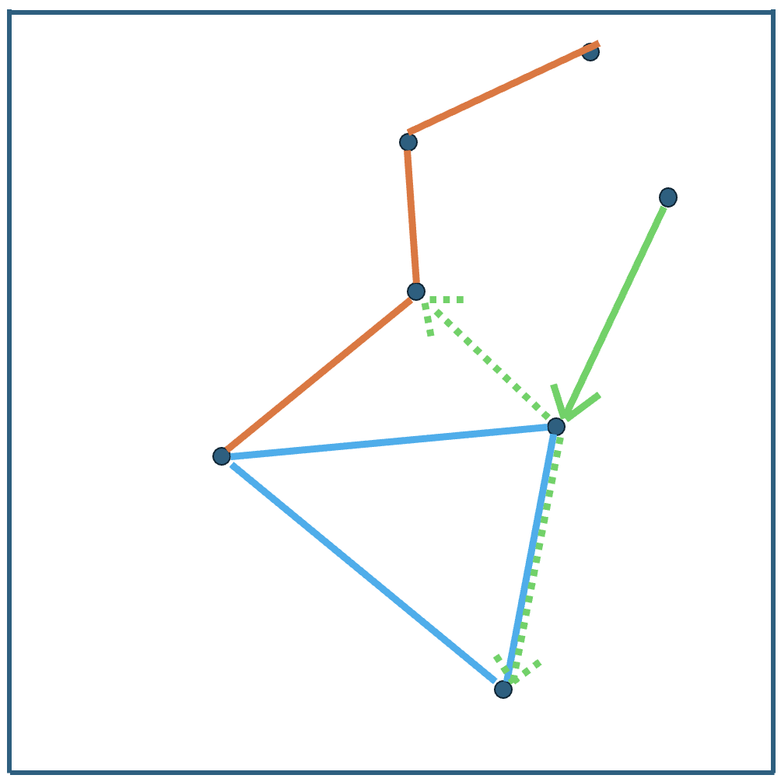
Heuristieken
Stations
Connections

Slide 19
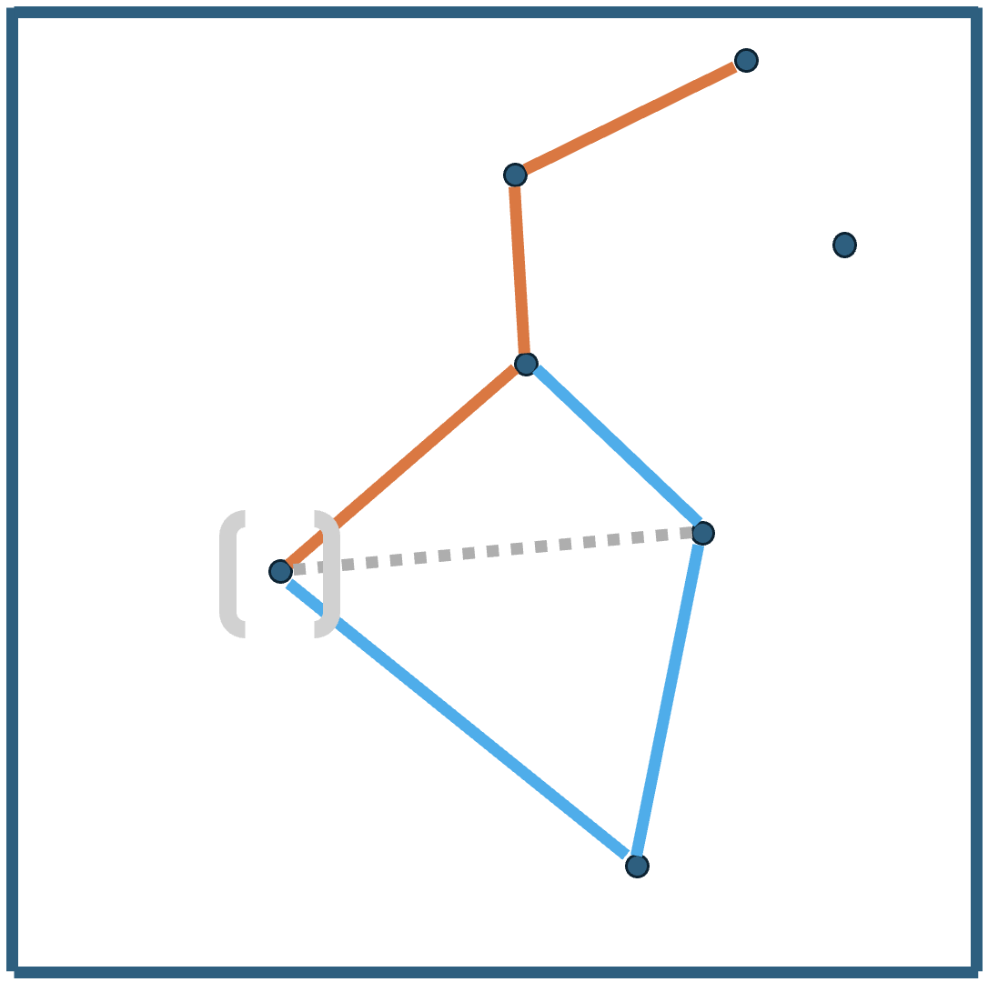
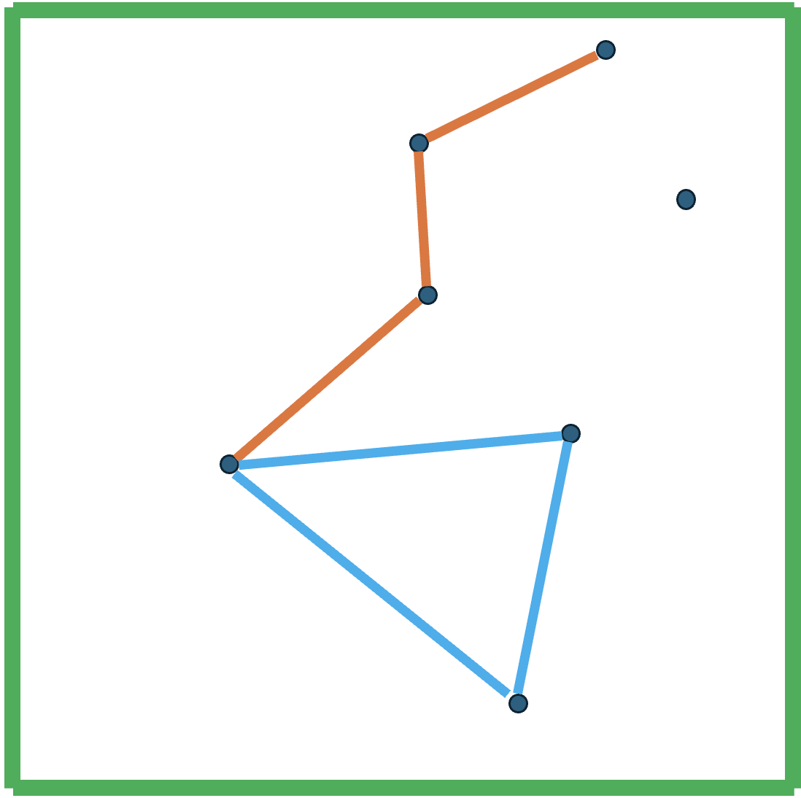
Kiezen uit vervolg-states
Gebruik nieuwe
verbindingen
Maak geen
nieuwe eindpunten

Slide 20
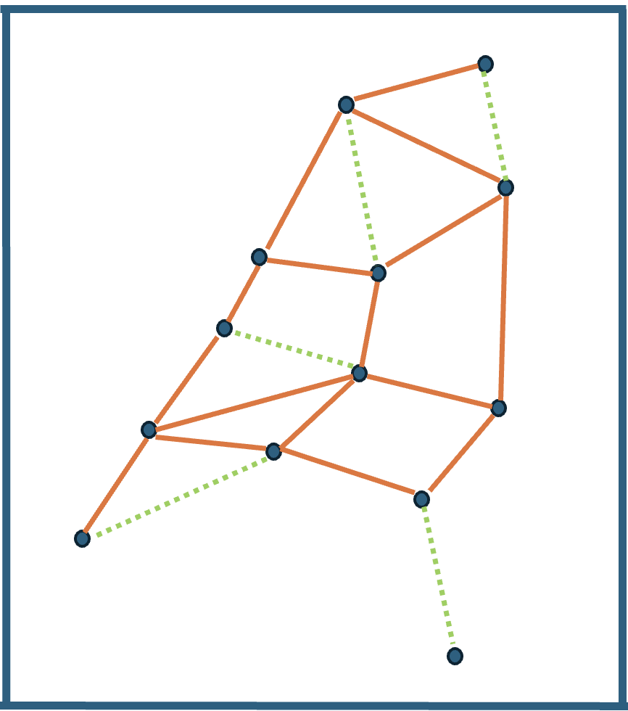
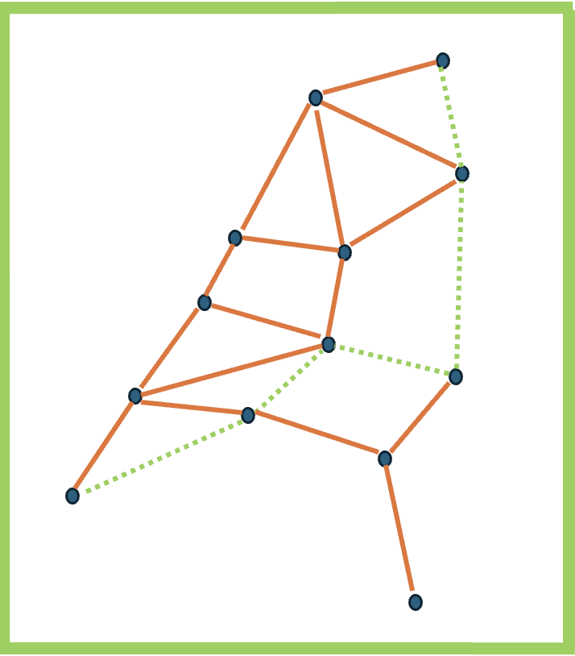
Kiezen uit vervolg-states

Slide 21
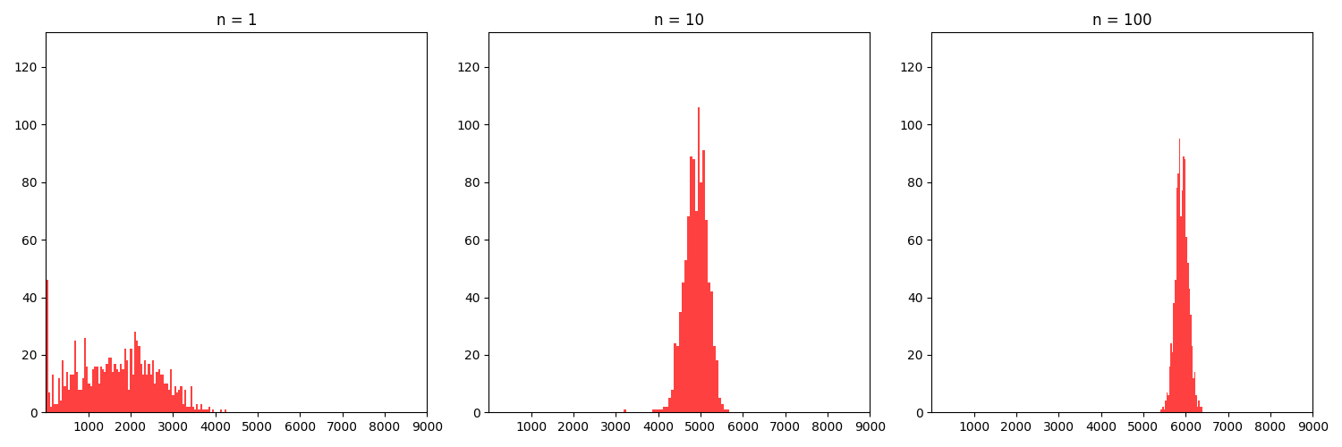
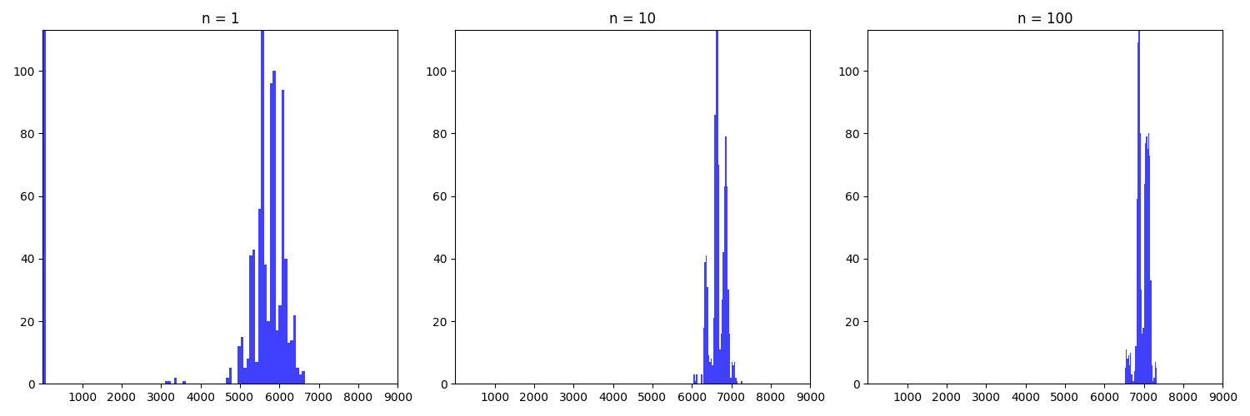
n = 1 n = 10 n = 100
Random
1000 scores
(Nederland)
n = 1 n = 10 n = 100
Heuristieken
1000 scores
(Nederland)
7327

Slide 22
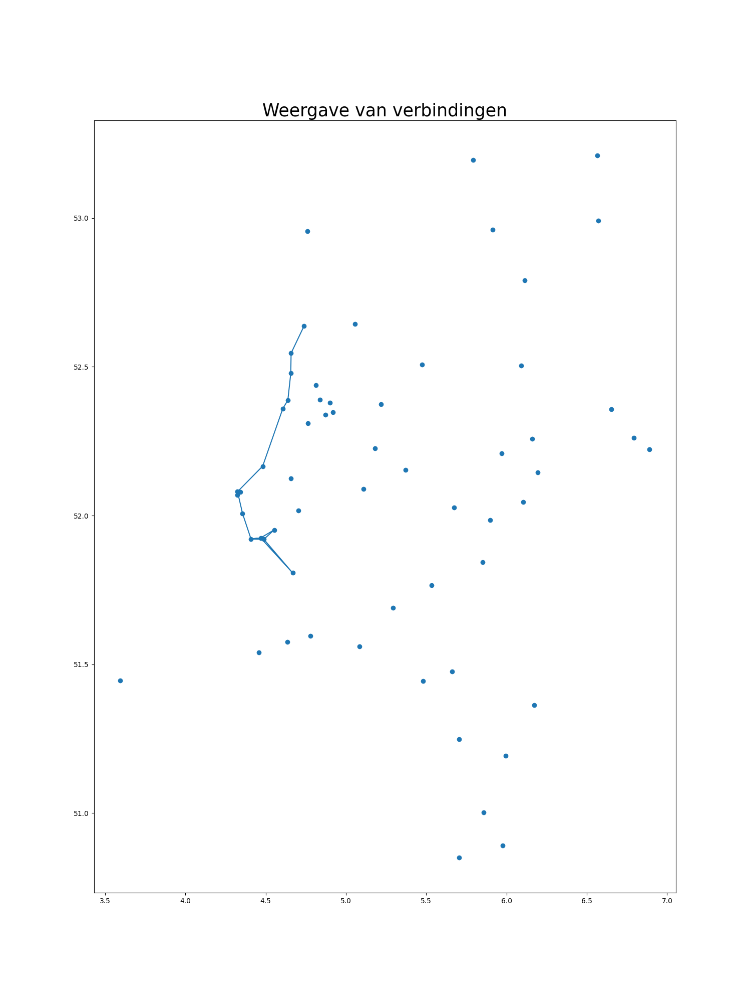
1

Slide 23
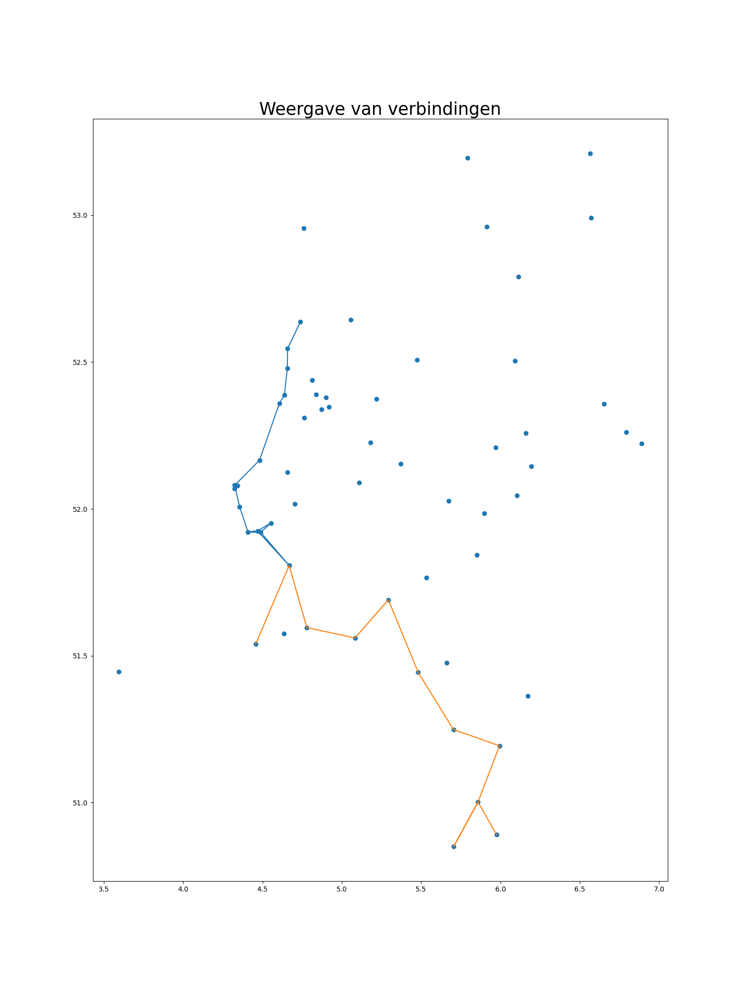
2

Slide 24
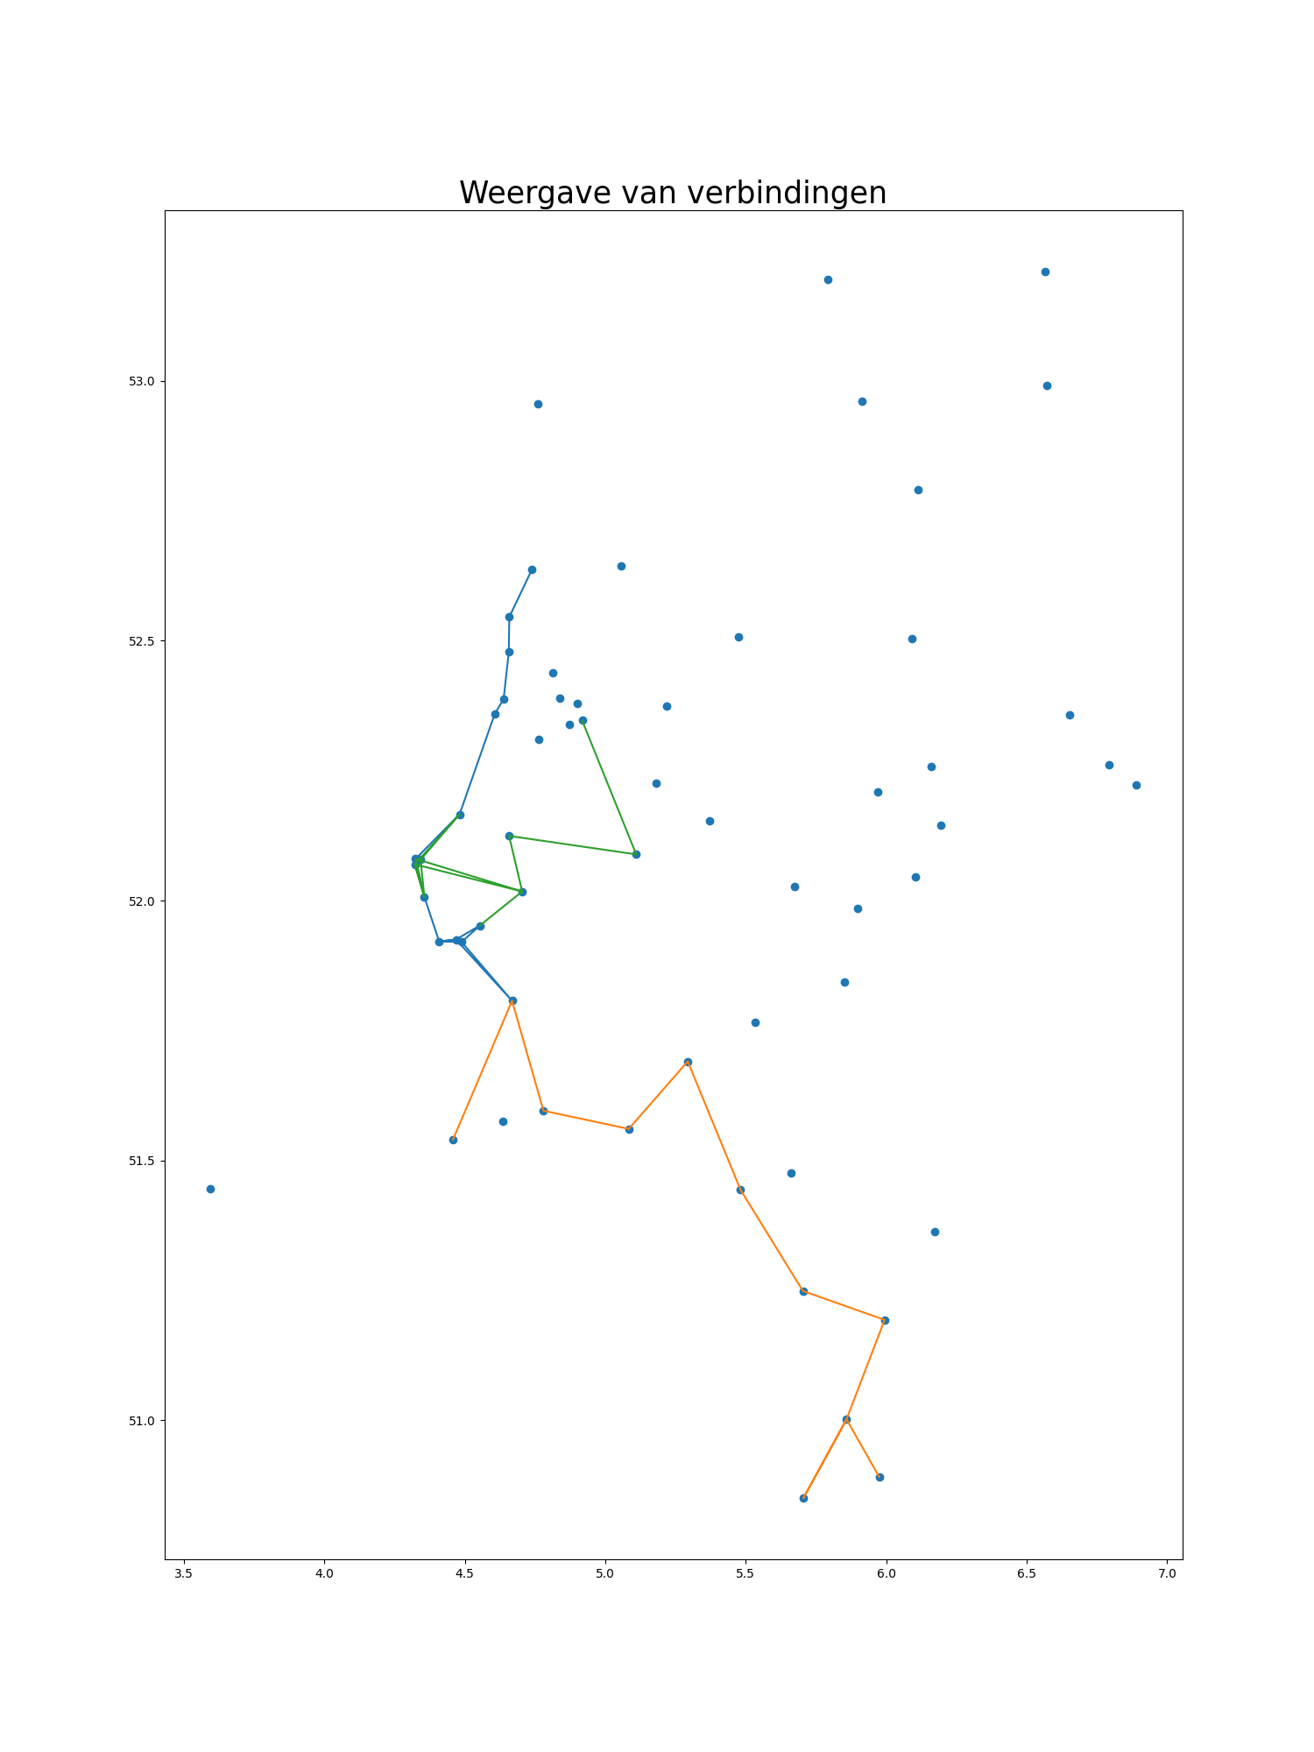
3

Slide 25
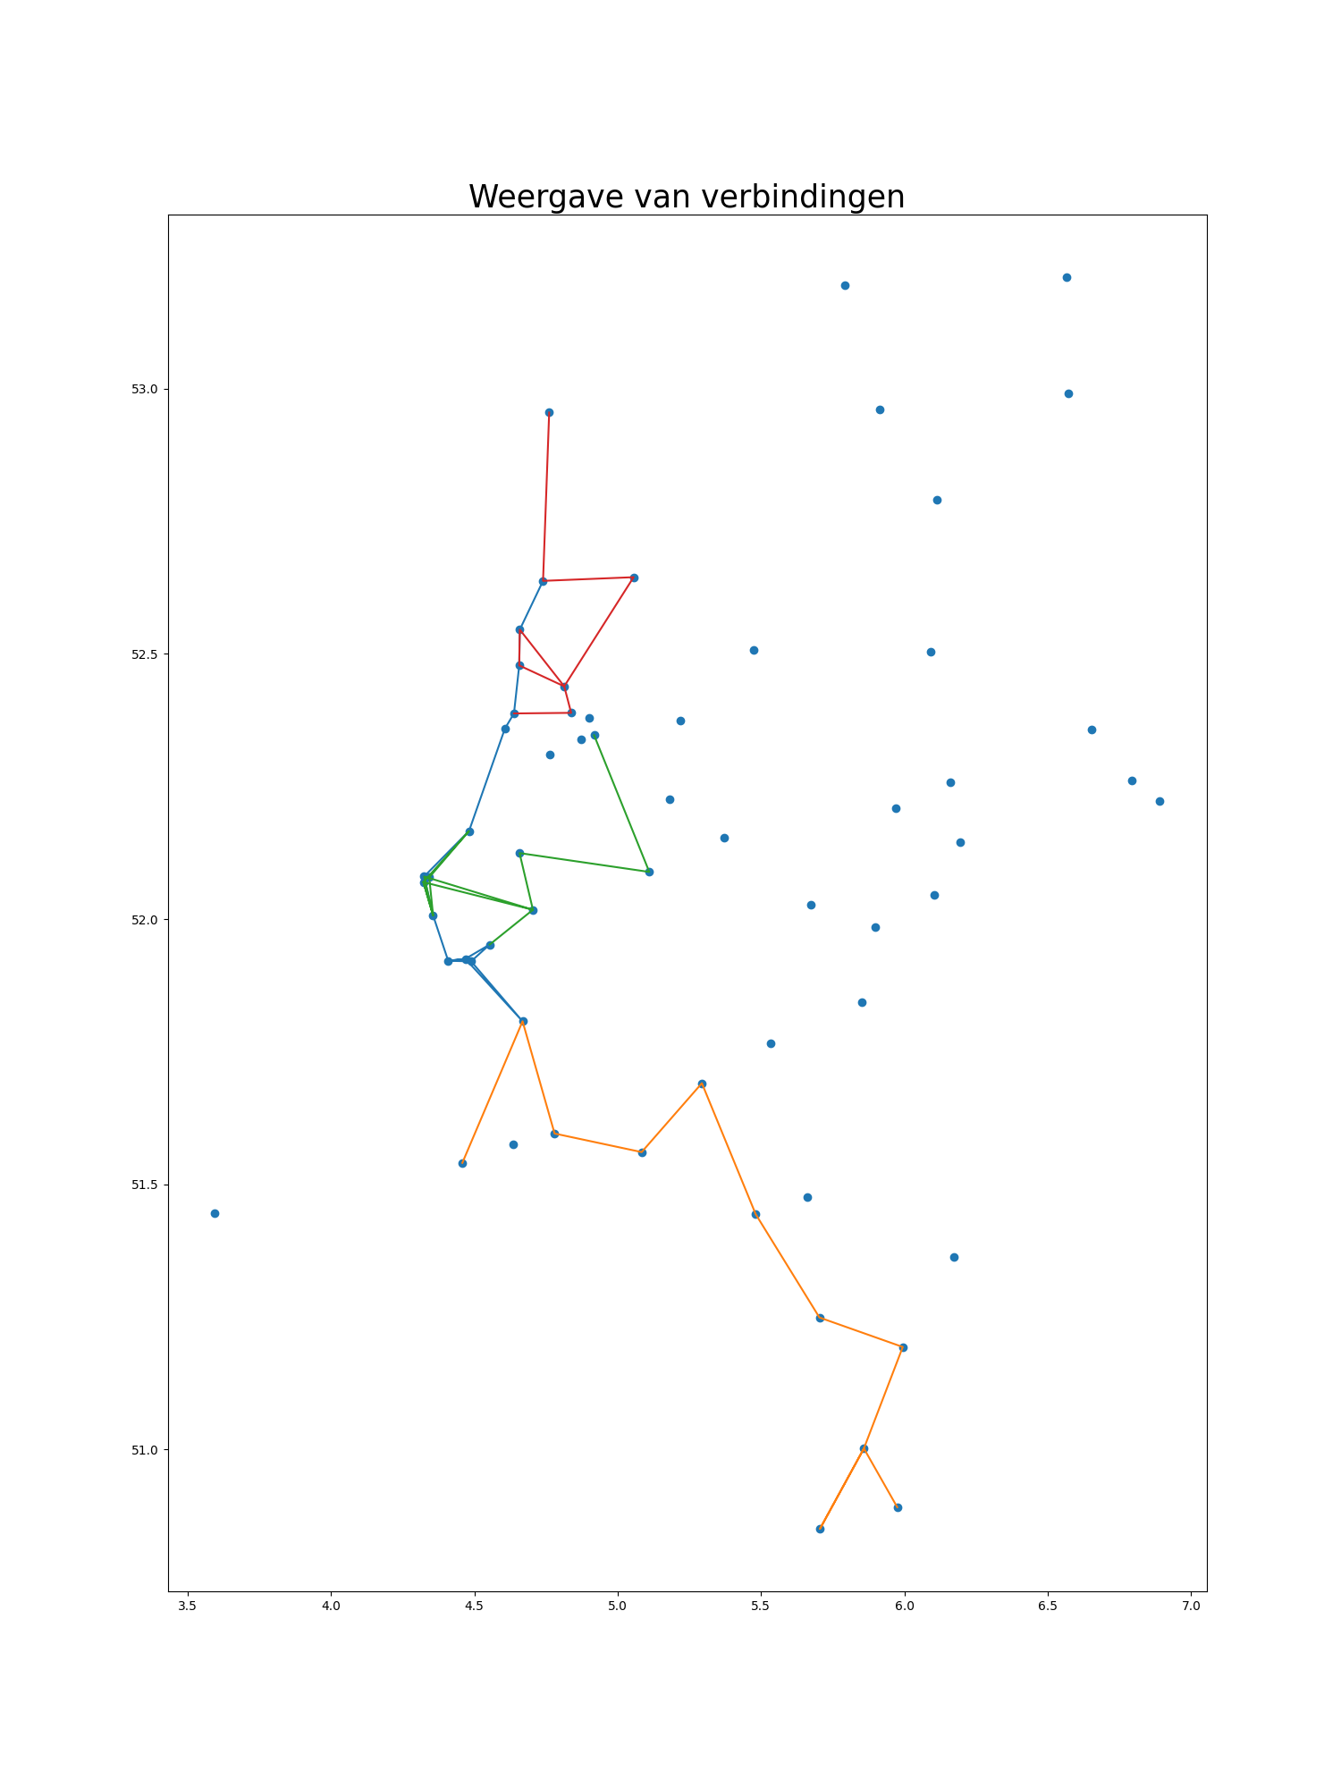
4

Slide 26
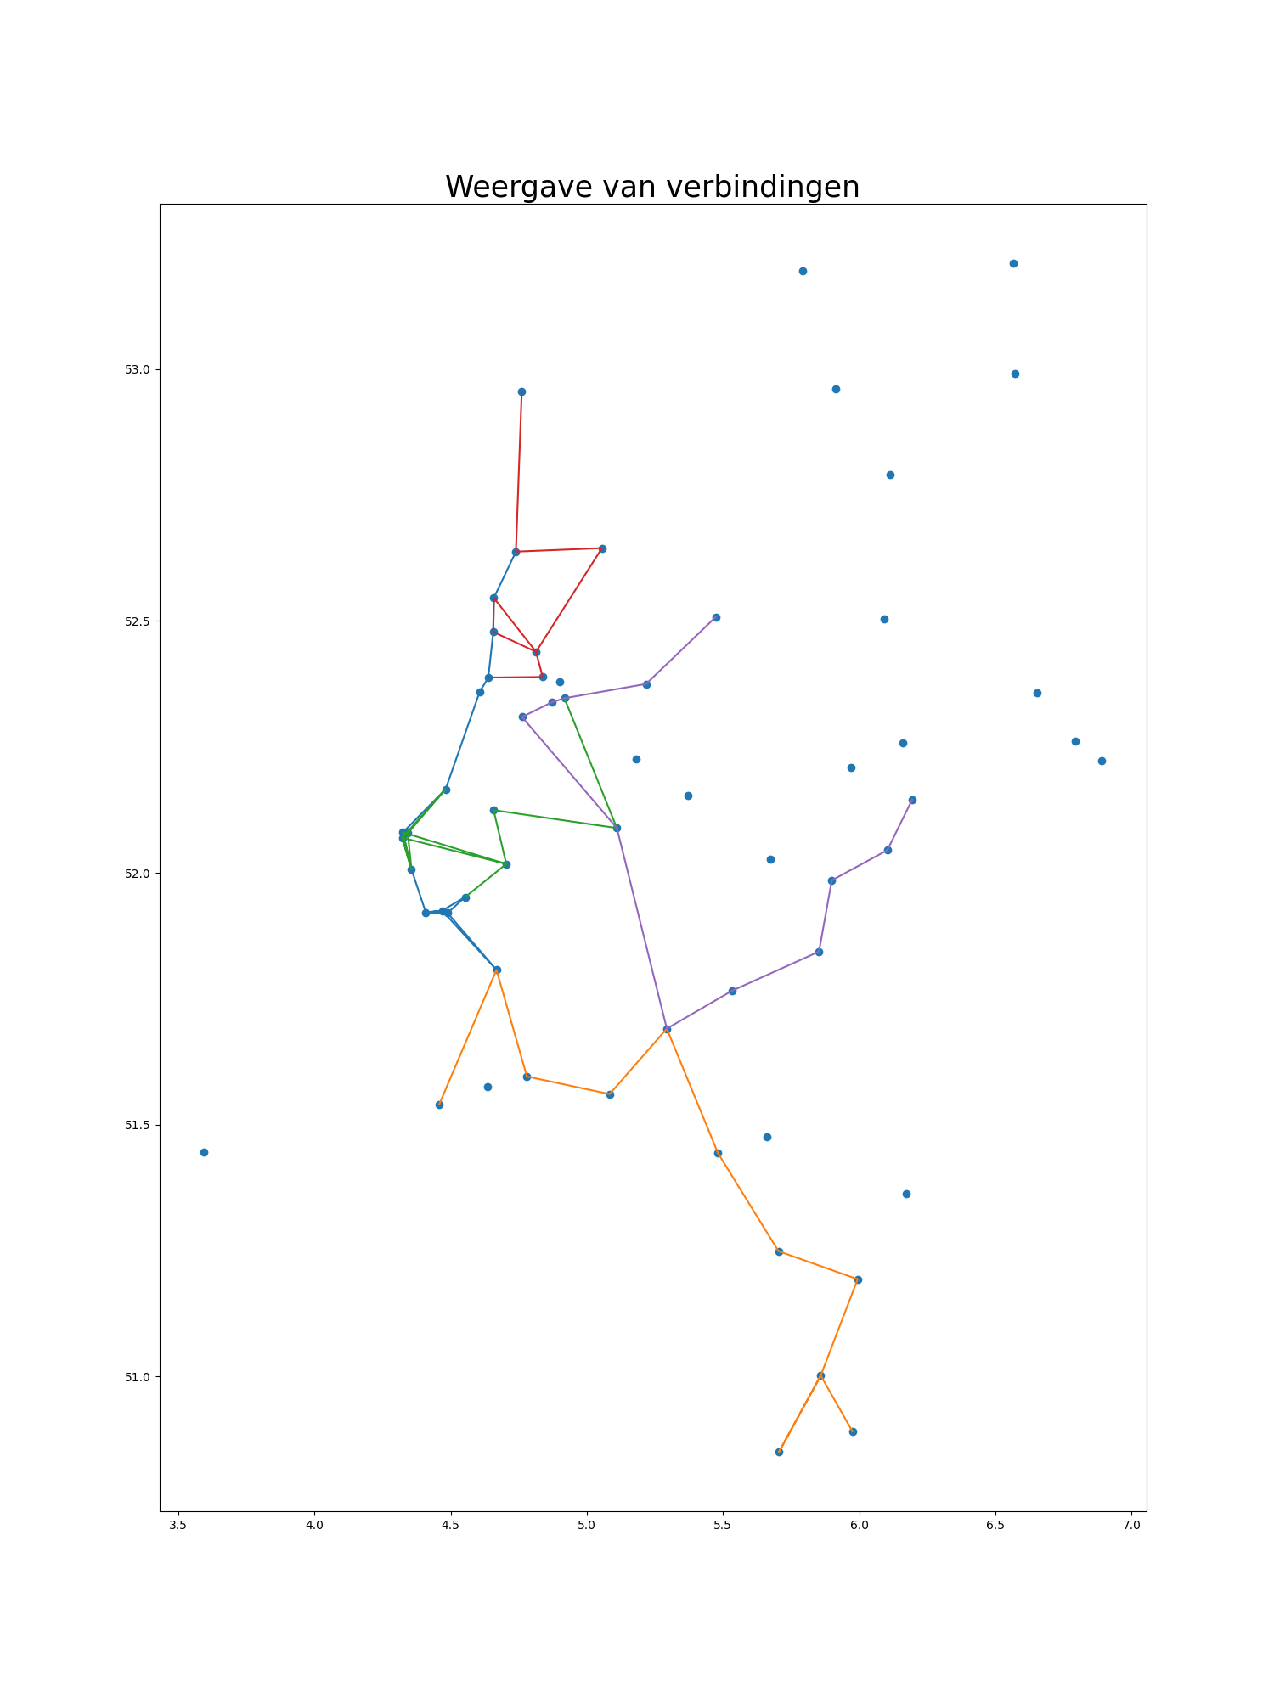
5

Slide 27
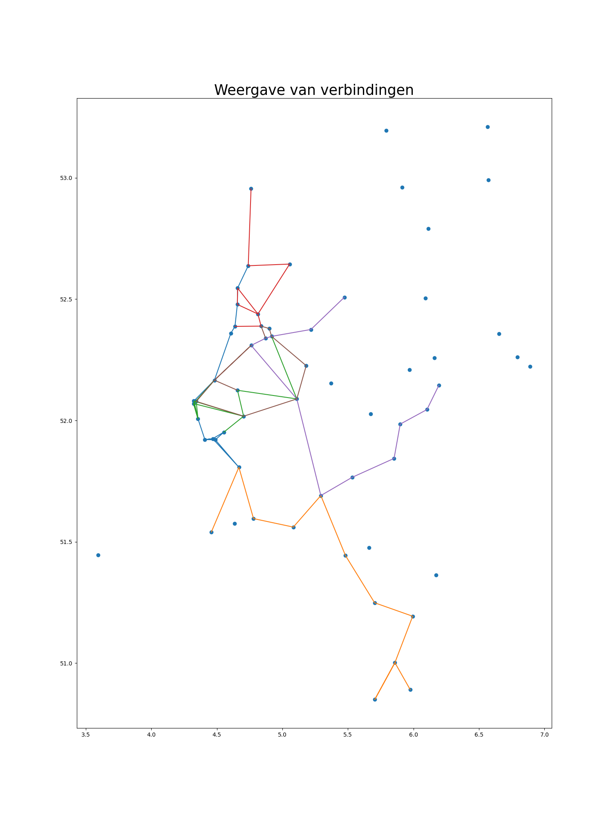
6

Slide 28
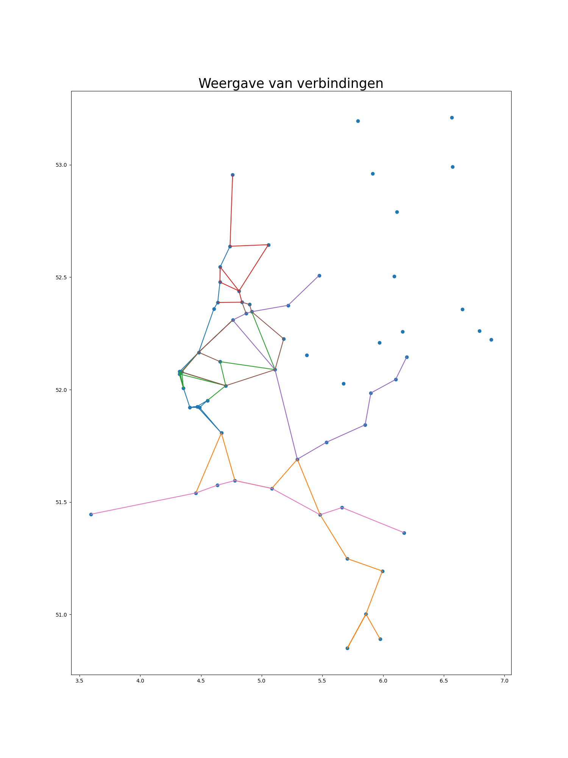
7

Slide 29
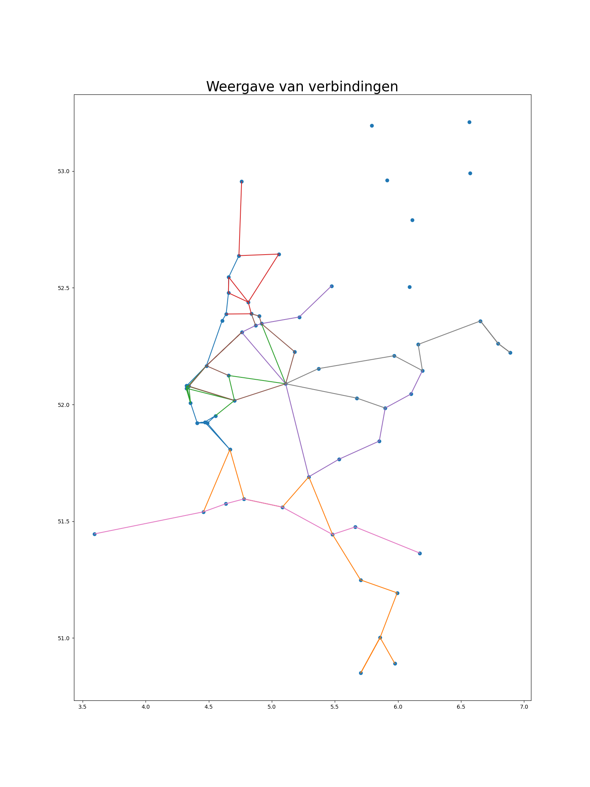
8

Slide 30
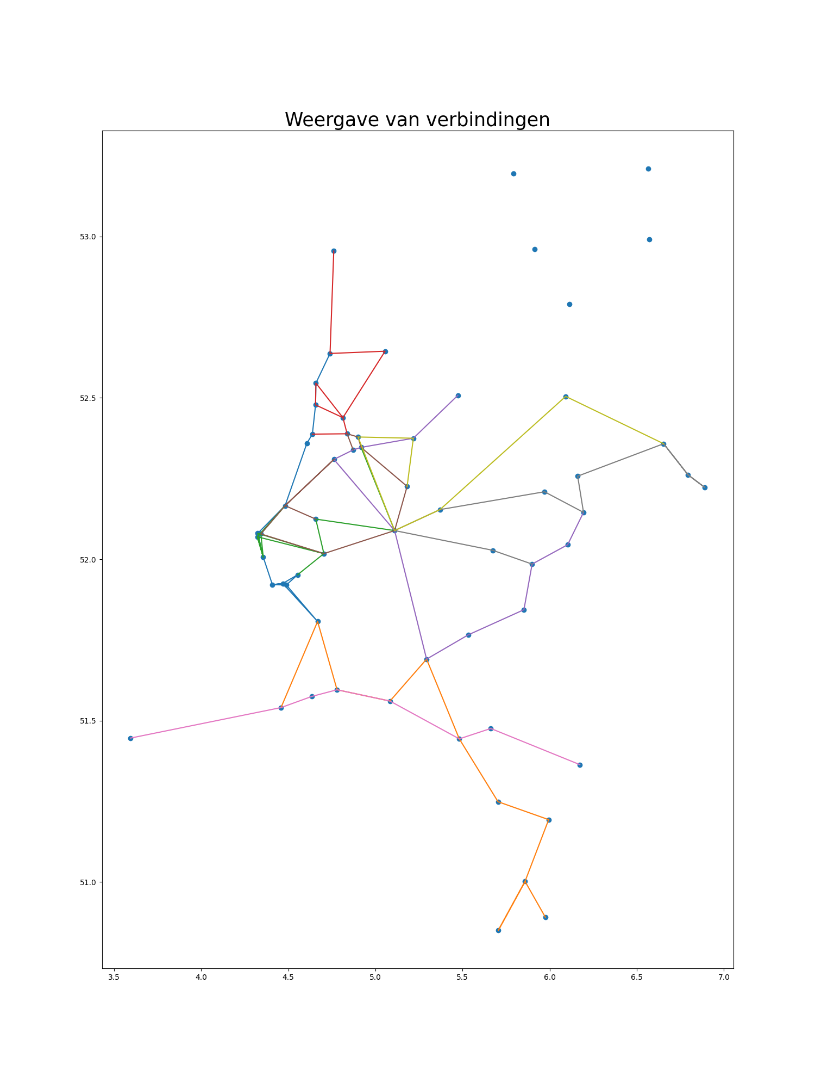
9

Slide 31
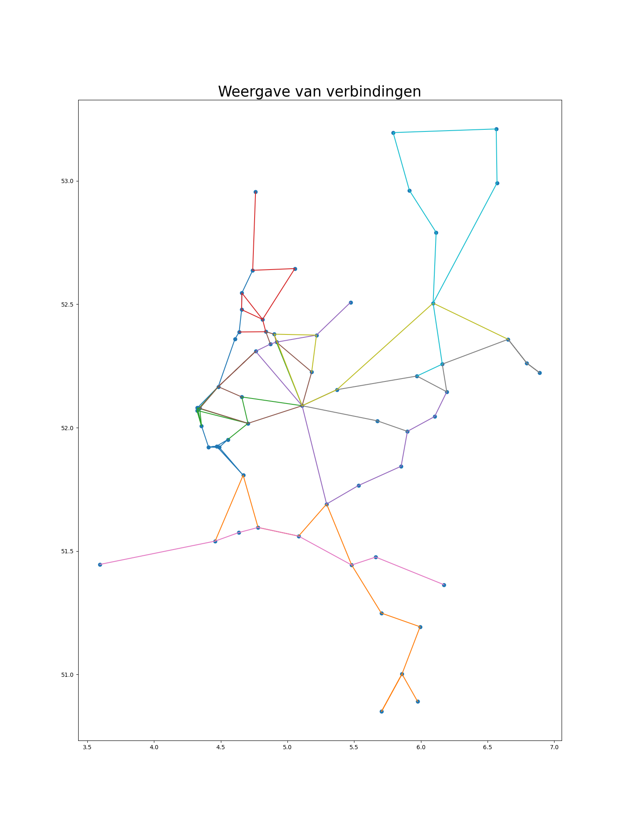
10

Slide 32
Vergelijking & conclusie
Algoritme | Aantal keer gerund | Max scores: Nederland | Bijzonderheden
Random | 100.000 | 4147
Restricted Random | 100.000 | 6195 | Hier was nr 3 het beste
Greedy Min reistijd | 100.000 | 6188 | Deze heuristiek was het beste
Hill Climber | 100 | 6425
Progressief | 1000 | 7327 | Gemiddeld: 7018

Slide 33
Future work
Meer heuristieken
Hill climber op beste resultaat progressief
Eu proberen, kijken hoe leuk dat wordt

Slide 34
vragen

Slide 35
Theoretisch optimum:
Noord holland:
totale reistijd = 381 min
Minimaal aantal trajecten: 381/120 = 3.175 < 4
Score: 10000 - 400 - 381 = 9219
Nederland:
Totale reistijd: 1500 min
Minimaal aantal trajecten: 1500/180 = 8.3333 < 9
Score: 10000 - 900 - 1500 = 7600.

Slide 36
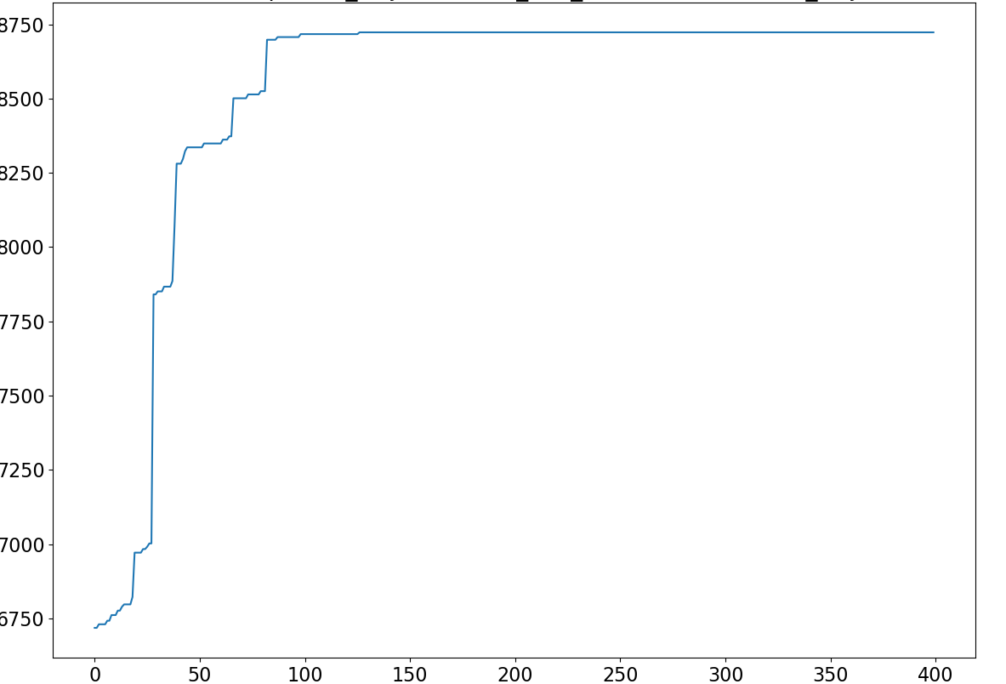
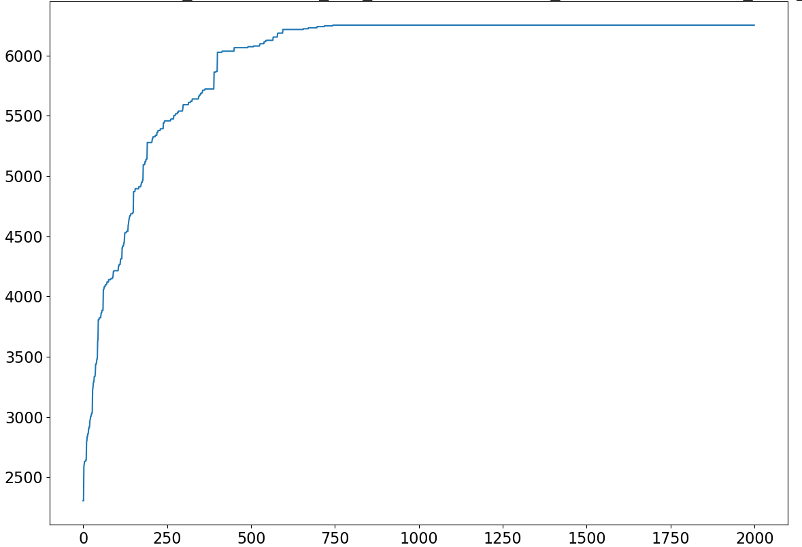
Hill Climber resultaten van N&Z-Holland en Nederland
Splits traject, verwijder laatste verbinding en verwijder hele traject
Splits traject, verwijder laatste verbinding en verwijder start station
Score
Score
Iteratie
Iteratie

Slide 37
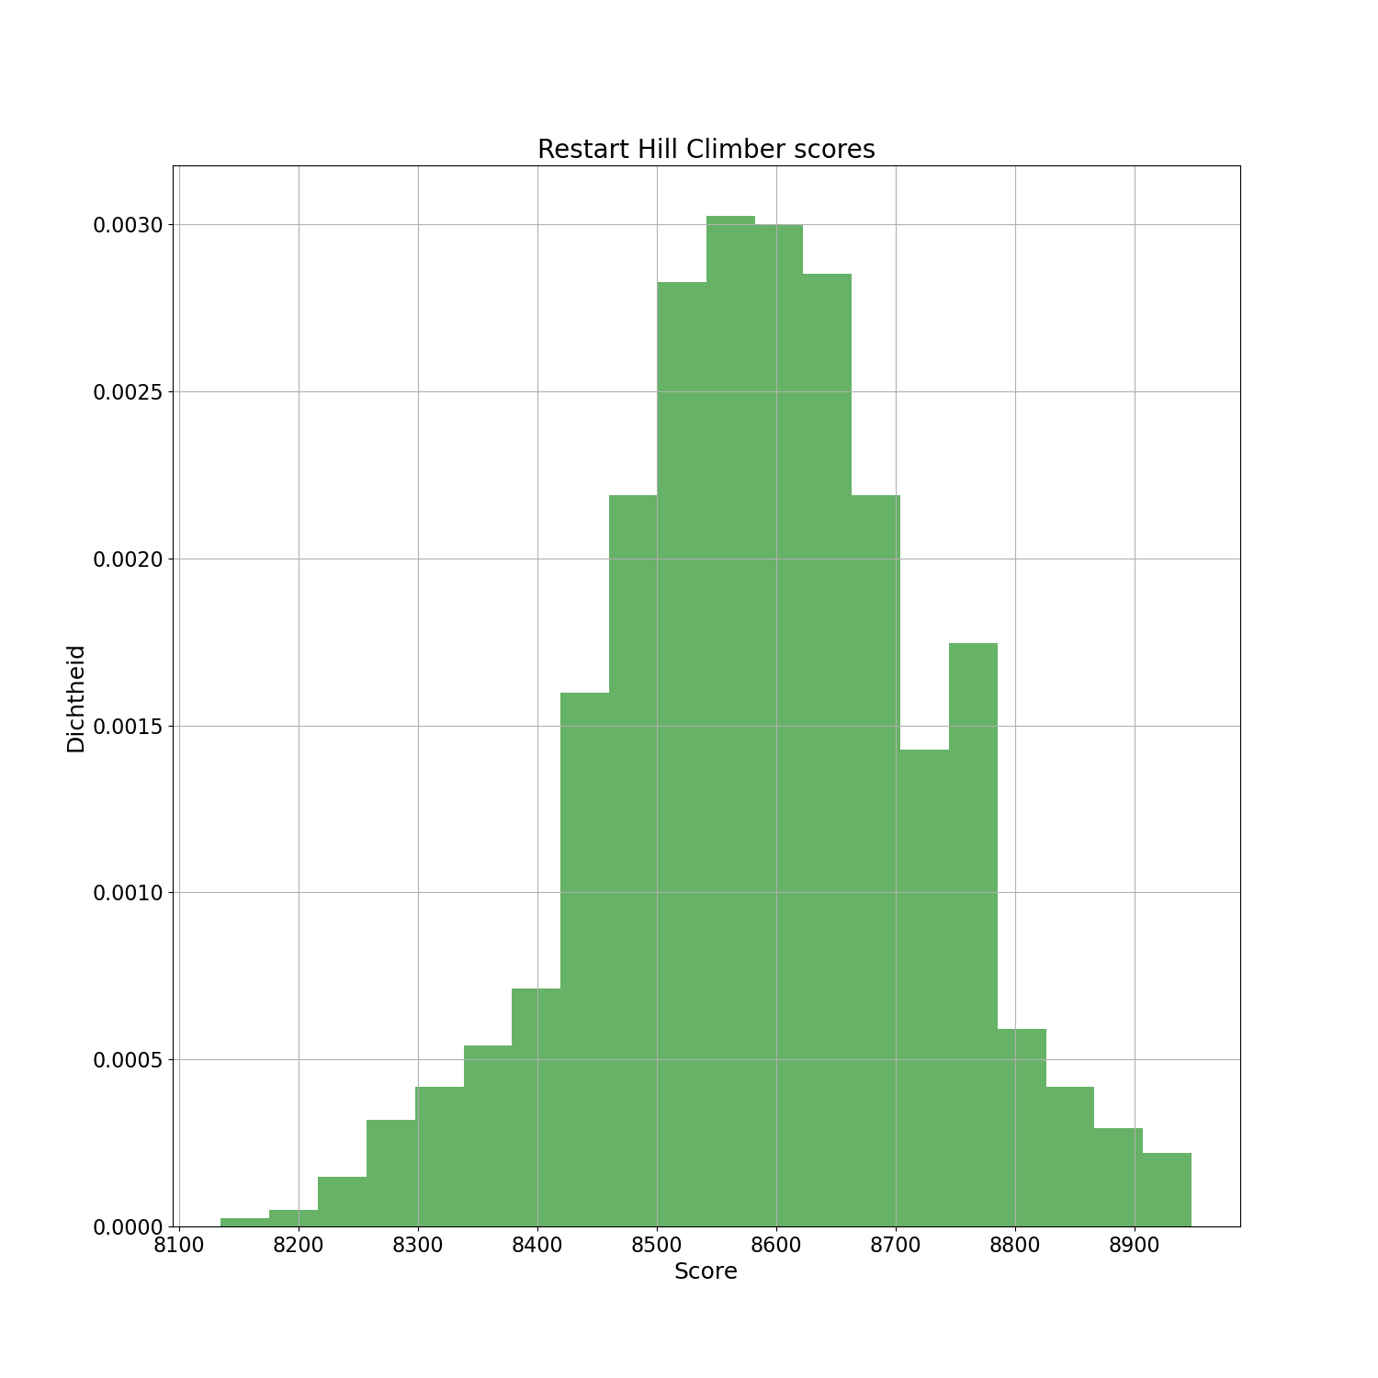
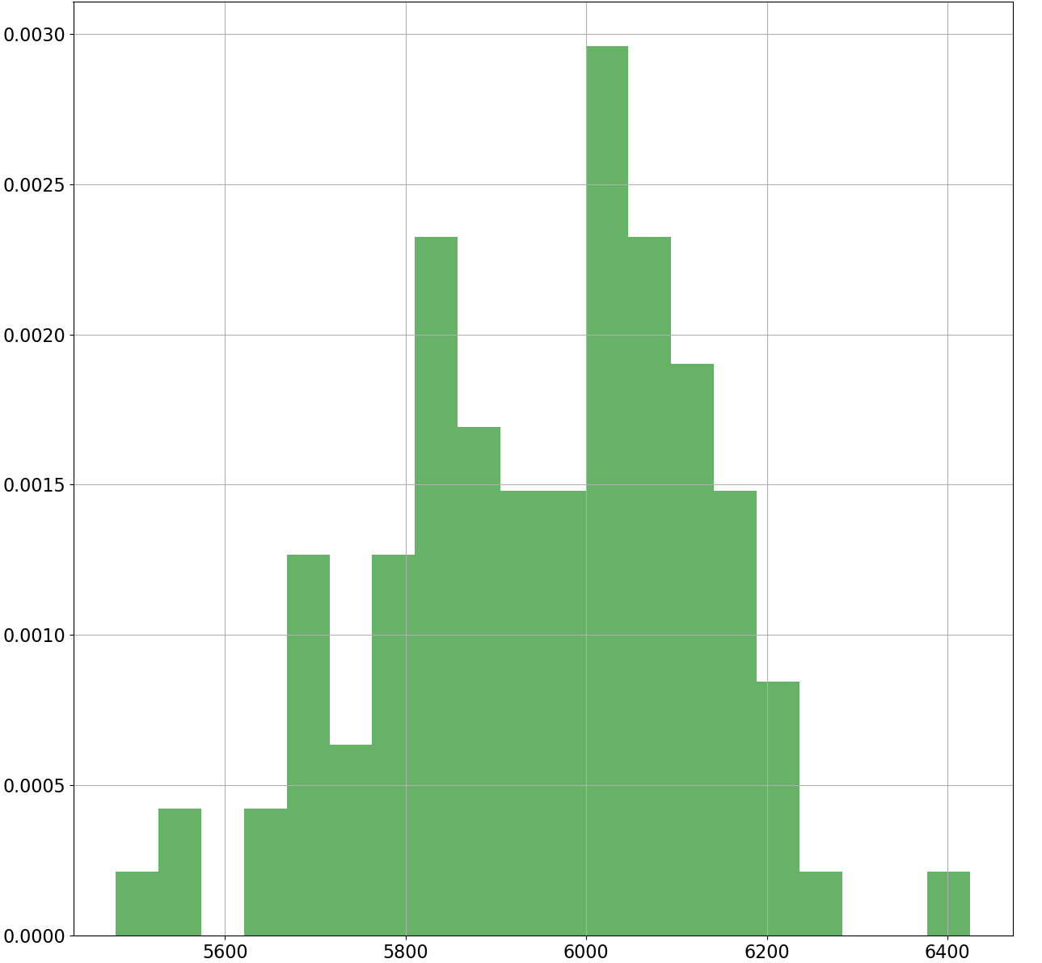
Hill Climber resultaten
Scoreverdeling N&Z Holland
Scoreverdeling Nederland
Frequentie
Frequentie
Score
Score

Slide 38
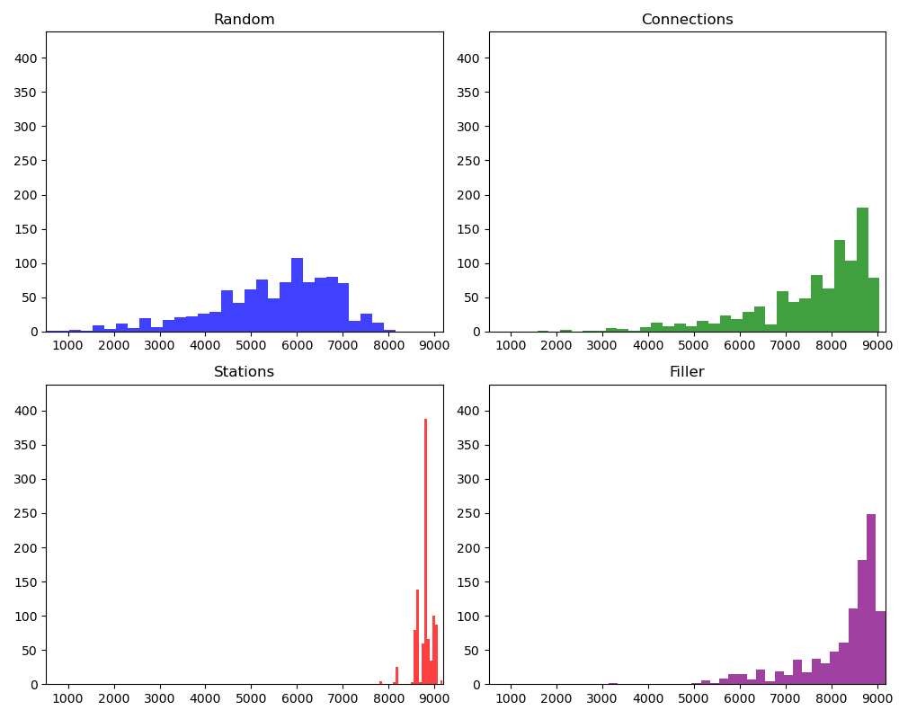
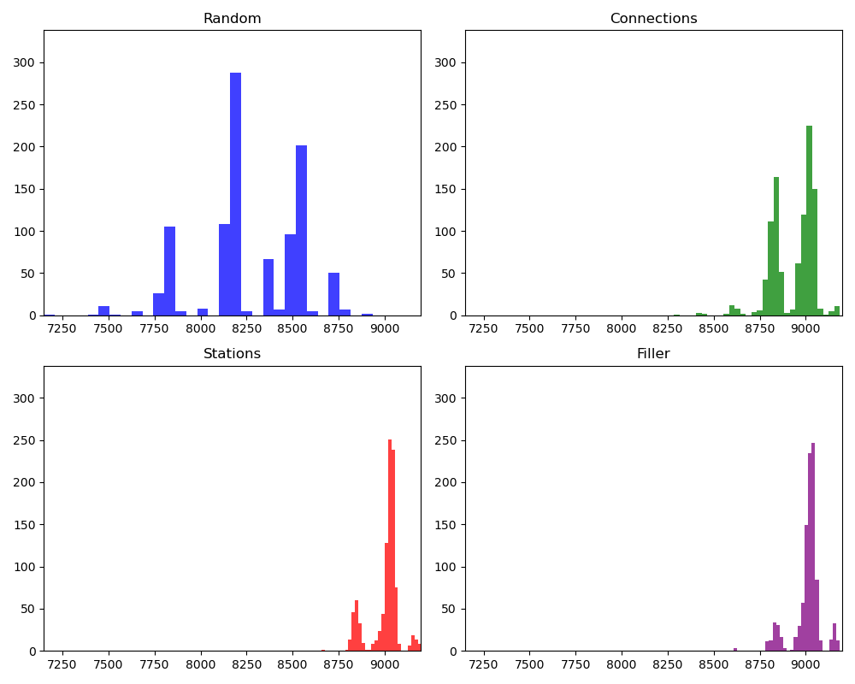
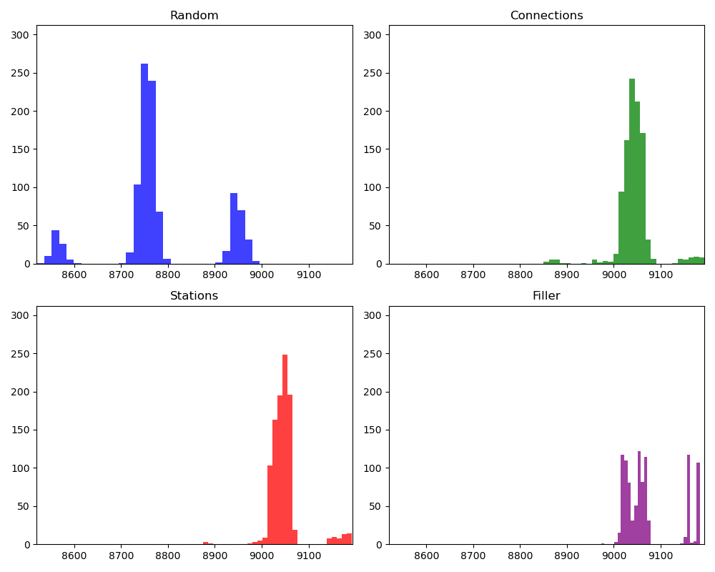
n = 1 n = 10 n = 100
Random
1000 scores
(Holland)
n = 1 n = 10 n = 100
Heuristieken
1000 scores
(Holland)

Slide 39
Holland & Nederland
Algoritme | Aantal keer gerund | Max scores: Holland | Max scores: Nederland | Bijzonderheden
Random | 100.000 |  | 4147
Restricted Random | 100.000 |  | 6195 | Hier was nr 3 het beste
Greedy Min reistijd | 100.000 |  | 6188 | Deze heuristiek was het beste
Hill Climber | 100 | 8948 | 6425
Progressief | 1000 | 9206 | 7327 | Gemiddeld: 6975

